Slide 1
Hinweise zur Nutzung der USDA - Analyse - Datei.
Handhabung der Präsentation (PPTX):
Bei der Präsentation handelt es sich um eine nicht geschützte Microsoft-Power-Point-Datei (PPTX)
Auf FOLIE 2 finden Sie das HAUPTMENÜ. Es dient zur Navigation innerhalb der Datei.
Bitte schalten Sie in den Präsentationsmodus !
Durch Anklicken der dort befindlichen Buttons gelangen sie jeweils zu der entsprechenden Folie
Der Rücksprung von einer Folie zum Hauptmenü erfolgt über den Button „>>> zum Hauptmenü“.
Los geht´s >>> Präsentationsmodus starten >>> dann START klicken (s. rechts unten)
Haftungsausschluss:
Die Informationen, die Sie in dieser Veröffentlichung/Datei vorfinden, wurden nach bestem Wissen und
Gewissen sorgfältig zusammengestellt und geprüft. Es wird jedoch keine Gewähr - weder ausdrücklich noch
stillschweigend - für die Vollständigkeit, Richtigkeit, Aktualität oder Qualität und jederzeitige Verfügbarkeit
der bereit gestellten Informationen übernommen. In keinem Fall wird für Schäden, die sich aus der
Verwendung der abgerufenen Informationen ergeben, eine Haftung übernommen.
Die Nutzung der Grafiken und Tabellen ist unter Angabe der Quelle zulässig und kostenfrei.
Quellenangabe: USDA (PSD-Datenbank; https://apps.fas.usda.gov/psdonline/app/index.html#/app/home )
Grafik/Tabelle: Werner Schmid
Link: https://lel.landwirtschaft-bw.de/pb/,Lde/Startseite/Unsere+Themen/Datenanalyse+USDA_EU_D
persönlicher
Hinweis des Autors
Werner Schmid
Meine berufliche Tätigkeit bei der LEL Schwäbisch Gmünd endet am 30.04.2025, da ich zum 01.05. in Pension gehe.
Dennoch werde ich dem
Thema Agrarmärkte auch
in meinem
„(Un-)“ Ruhestand treu bleiben. Geplant ist insbesondere die
USDA-Analyse sowie die
Analyse der EU-Daten
weiterzuführen.
Für Interessierte hier
meine (vorläufige) Kontakt-E-Mail
in Sachen Märkte:
w.schmid-markt@gmx.de
Impressum:
Herausgeber:
Landesanstalt für Landwirtschaft, Ernährung und Ländlicher Raum
Oberbettringer Straße 162
73525 Schwäbisch Gmünd
poststelle@lel.bwl.de
Tel.: 07171 / 917 100
bei fachlichen Fragen und Anregungen wenden Sie sich bitte an:
Werner Schmid
w.schmid-markt@gmx.de
START

Slide 2
Analyse der USDA-Zahlen (SEP26)
2026/27
(5. Schätzung / Jun26)
Getreide (ohne Reis)
Ölsaaten
Pflanzenöle
Bilanzen &
Bestände
20 Jahre (Grafik)
Gesamt
Weizen
Mais
Gerste
Gesamt
Soja
Raps
SoBlu
Gesamt
Palmöl
Sojaöl
Rapsöl
SoBluöl
20 Jahre (Tabelle)
Gesamt
Weizen
Mais
Gerste
Gesamt
Soja
Raps
SoBlu
Gesamt
Palmöl
Sojaöl
Rapsöl
SoBluöl
aktuelle
Schätzung
Veränd. z.Vorjahr
Gesamt & nach Getreidearten
Gesamt & nach Arten
Gesamt & nach Arten
zusätzliche Folien
Erzeugung. n. Arten
Veränd. z.Vormonat
Gesamt & nach Getreidearten
Gesamt & nach Arten
Gesamt & nach Arten
Verbrauch (ges./ind.)
Verlauf Schätzungen
Gesamt
Weizen
Mais
Gerste
Gesamt
Soja
Raps
SoBlu
Gesamt
Palmöl
Sojaöl
Rapsöl
SoBluöl
TOP 10
Erzeugung
Gesamt
Weizen
Mais
Gerste
Gesamt
Soja
Raps
SoBlu
Gesamt
Palmöl
Sojaöl
Rapsöl
SoBluöl
Verbrauch
Gesamt
Weizen
Mais
Gerste
Gesamt
Soja
Raps
SoBlu
Gesamt
Palmöl
Sojaöl
Rapsöl
SoBluöl
Exporte
Gesamt
Weizen
Mais
Gerste
Gesamt
Soja
Raps
SoBlu
Gesamt
Palmöl
Sojaöl
Rapsöl
SoBluöl
Importe
Gesamt
Weizen
Mais
Gerste
Gesamt
Soja
Raps
SoBlu
Gesamt
Palmöl
Sojaöl
Rapsöl
SoBluöl
Endbestände
Gesamt
Weizen
Mais
Gerste
Gesamt
Soja
Raps
SoBlu
Gesamt
Palmöl
Sojaöl
Rapsöl
SoBluöl
Grafik
20 Jahre
.n.Arten
Grafik
20 Jahre
n.Arten
Grafik
20 Jahre
G.n.Arten
T.n.Arten
Bilanzen
der
TOP 10
Exporteure
&
China, Indien
Argentinien (No. 3)
Argentinien (No. 3)
Argentinien (No. 3)
Australien (No. 8)
Brasilien (No. 1)
Brasilien (No. 8)
Brasilien (No. 6)
EU-27 (No. 10)
EU-27 (No. 7)
EU -27 (No. 5)
Indonesien (No. 4)
Indonesien (No. 1)
Kanada (No. 7)
Kanada (No. 5)
Kanada (No. 6)
Kasachstan (No. 9)
Malaysia (No. 6)
Malaysia (No. 2)
Russland (No. 4)
Paraguay (No. 9)
Philippinen (No. 10)
Türkei (No. 11)
Russland (No. 8)
Russland (No. 5)
Ukraine (No. 2)
Ukraine (No. 7)
Ukraine (No. 4)
USA (No. 1)
USA (No. 2)
USA (No. 9)
Mais / Weizen / Gerste /
Sojabohnen / Raps / So.blumen
China
China
China
Indien (No.10)
Indien
Indien
Flächen
WELT
Argentinien
China
Kanada
Mexiko
Paraguay
Thailand
USA
LN / Land- und Ackerfläche WELT
aktuelles Jahr
& Vorjahre
EU 27
Brasilien
Indien
Kasachstan
Nigeria
Philippinen
Türkei
Uruguay
Ackerfläche TOP20 (Grafik)
Australien
Indonesien
Malaysia
Pakistan
Russland
Ukraine
Weltbevölkerung TOP20 (Grafik)

Slide 3
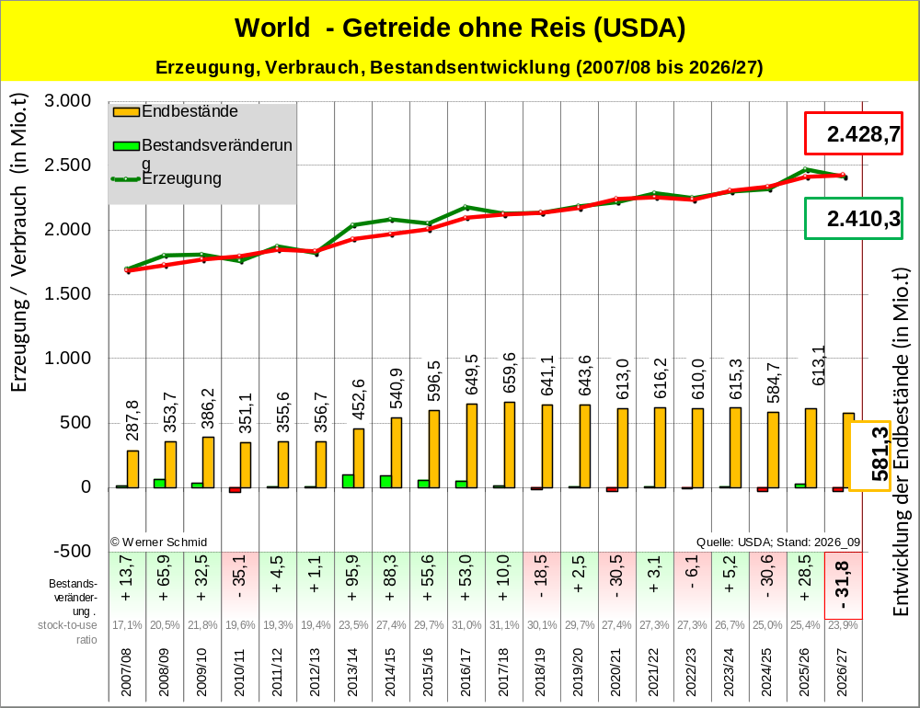
>>> zum
Hauptmenü

Slide 4
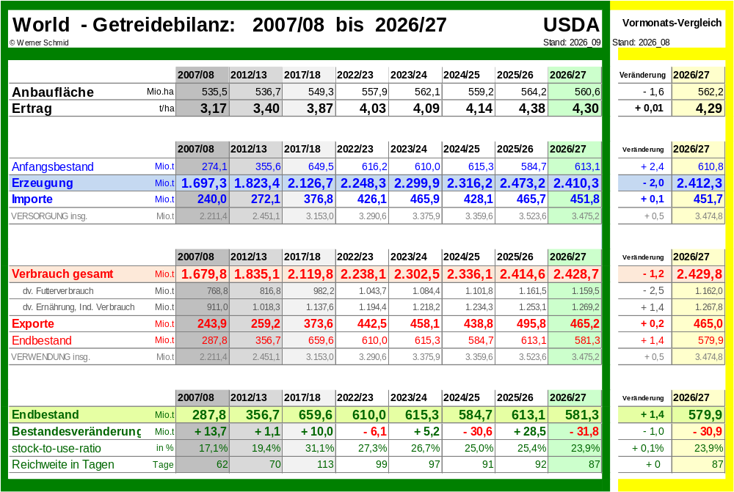
>>> zum
Hauptmenü

Slide 5
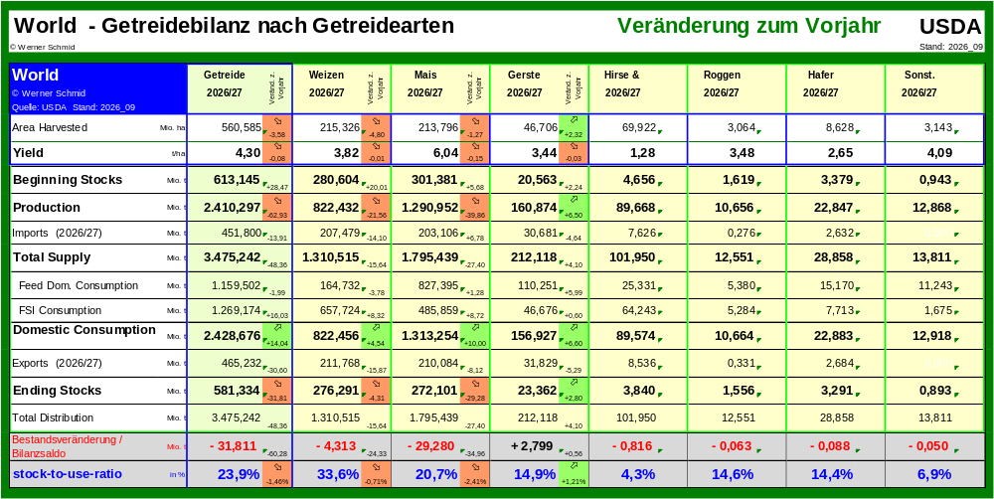
>>> zum
Hauptmenü
Getreidebilanz – Veränderungen zum Vorjahr

Slide 6
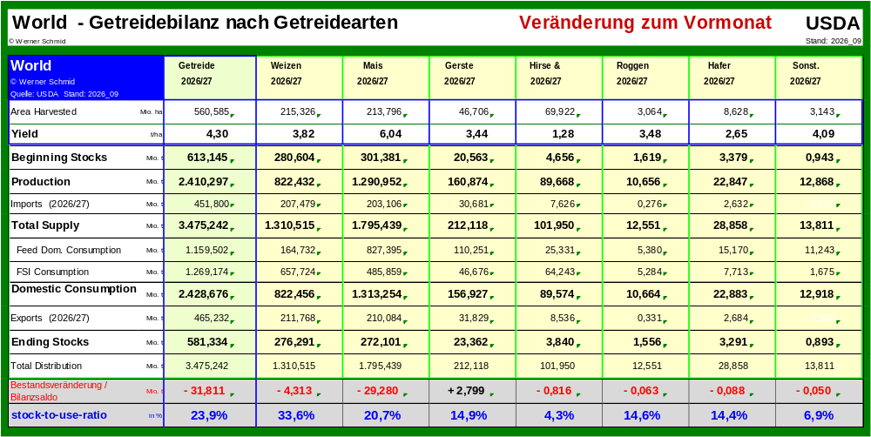
>>> zum
Hauptmenü
Getreidebilanz – Veränderungen zum Vormonat

Slide 7
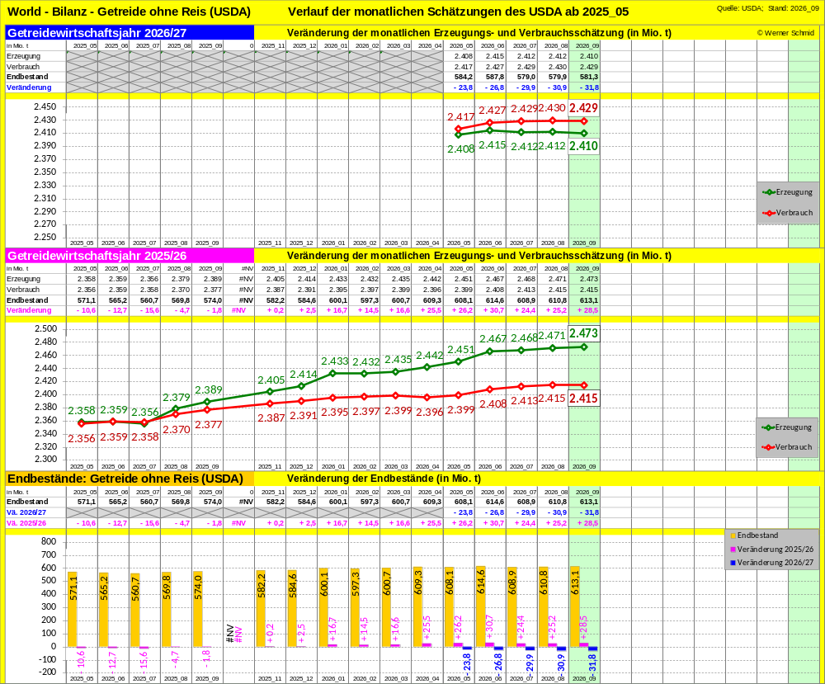
>>> zum
Hauptmenü
Getreide (o. Reis) gesamt - Verlauf der Schätzungen

Slide 8
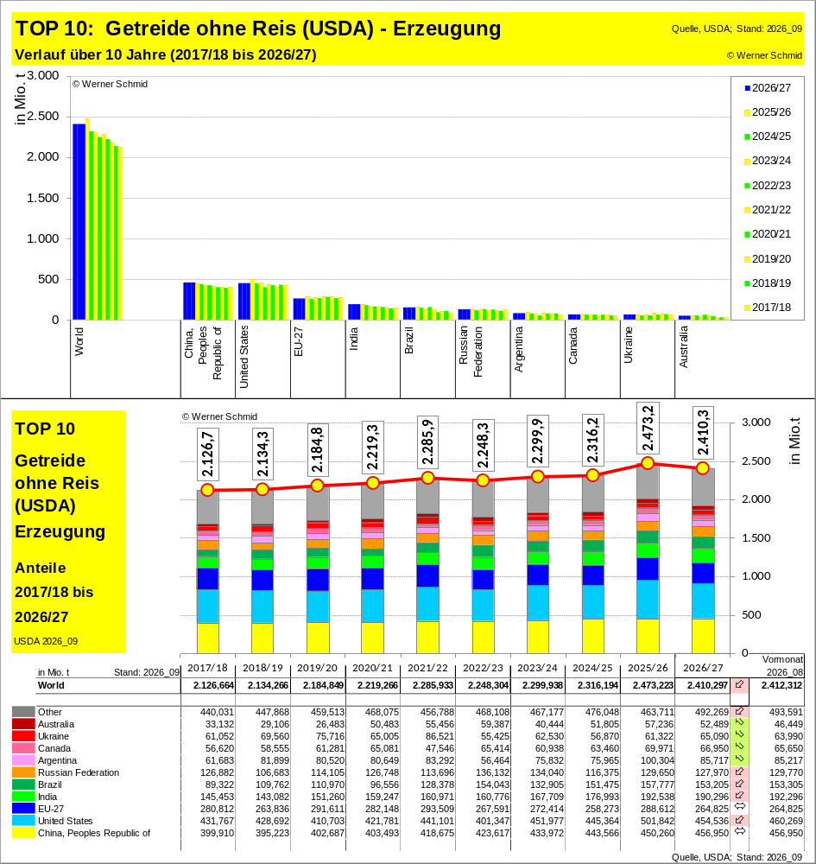
>>> zum
Hauptmenü
Getreide (o. Reis)
gesamt
TOP 10
der
Erzeugung

Slide 9

>>> zum
Hauptmenü
Getreide (o. Reis)
gesamt
TOP 10
des
Verbrauchs

Slide 10
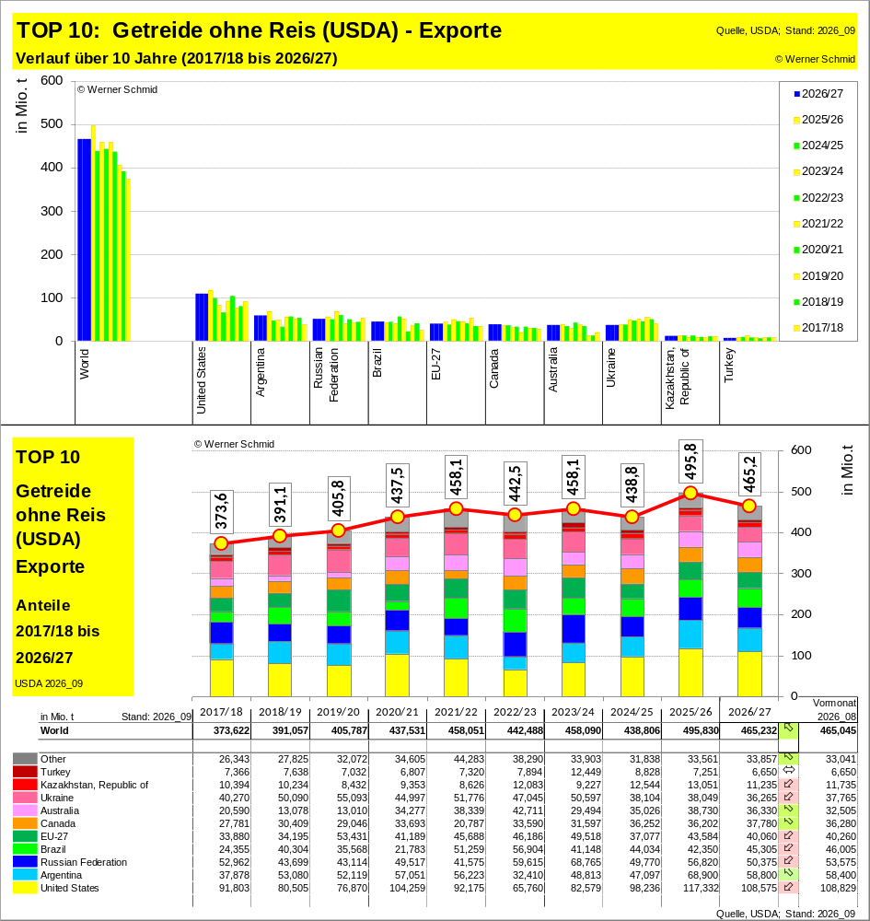
>>> zum
Hauptmenü
Getreide (o. Reis)
gesamt
TOP 10
des
Exports

Slide 11
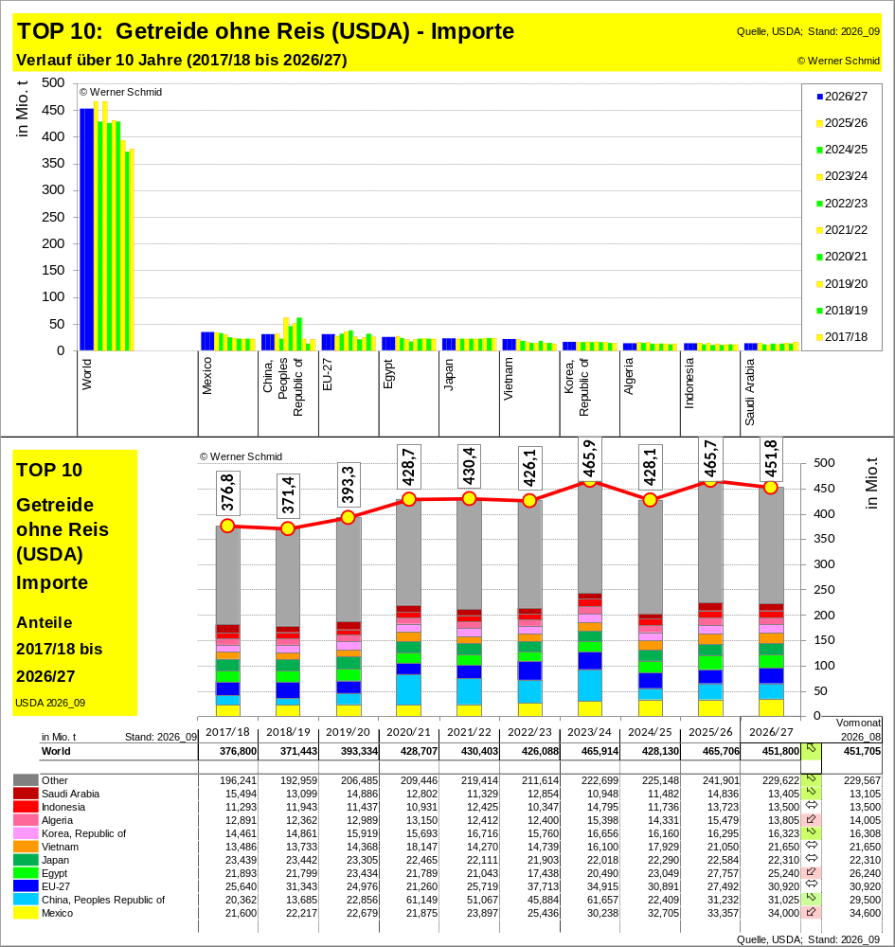
>>> zum
Hauptmenü
Getreide (o. Reis)
gesamt
TOP 10
des
Imports

Slide 12
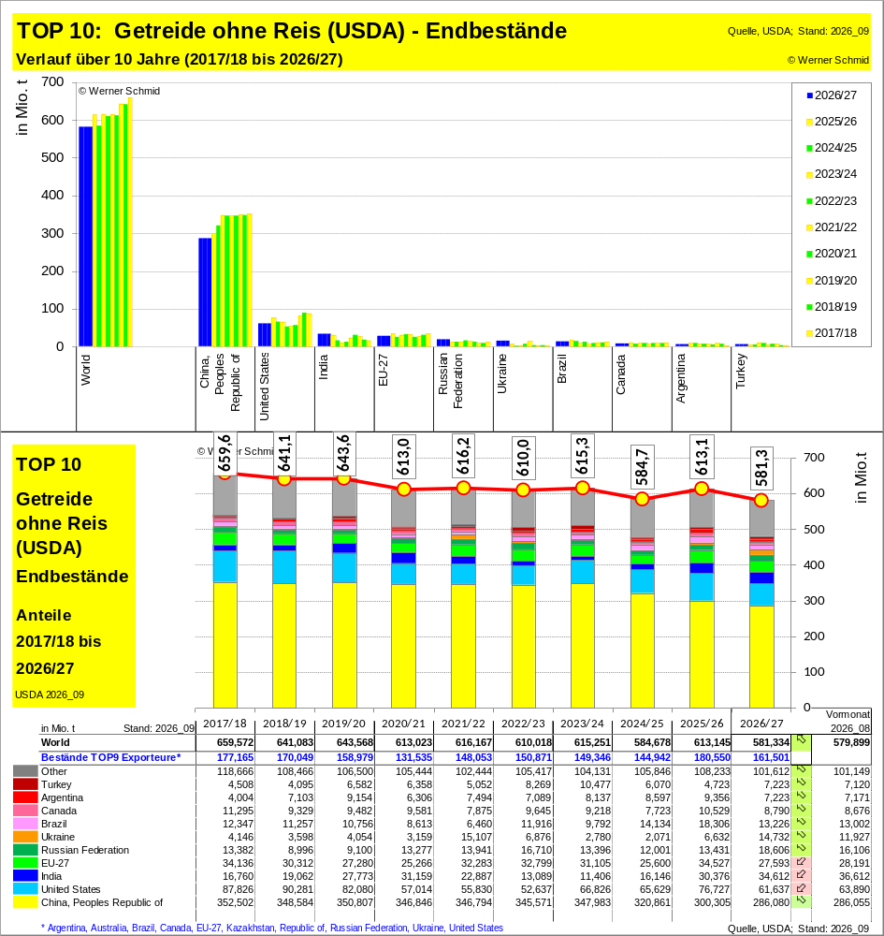
>>> zum
Hauptmenü
Getreide (o. Reis)
gesamt
TOP 10
Endbestände

Slide 13
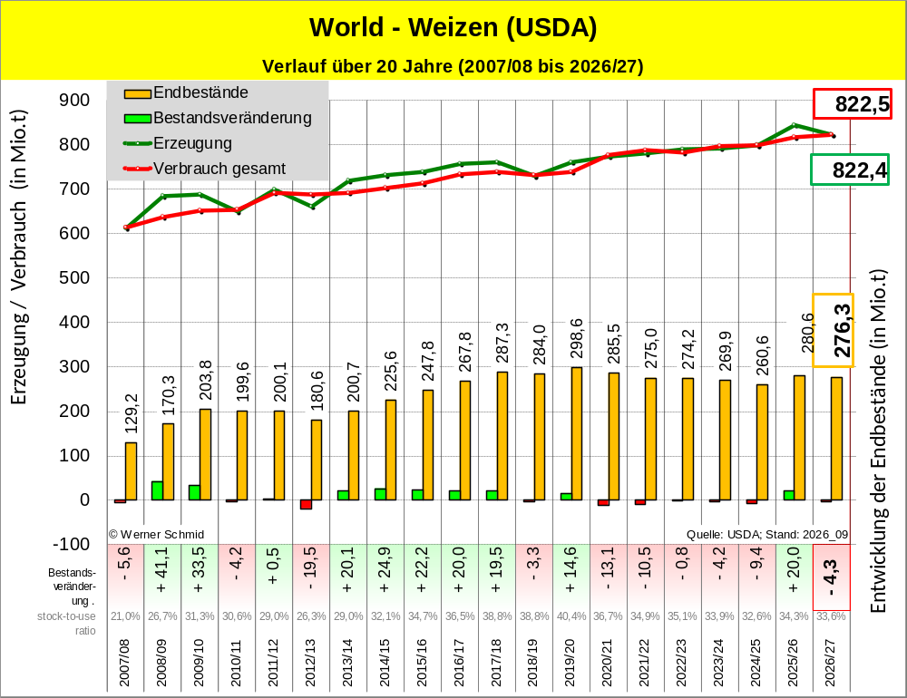
>>> zum
Hauptmenü

Slide 14
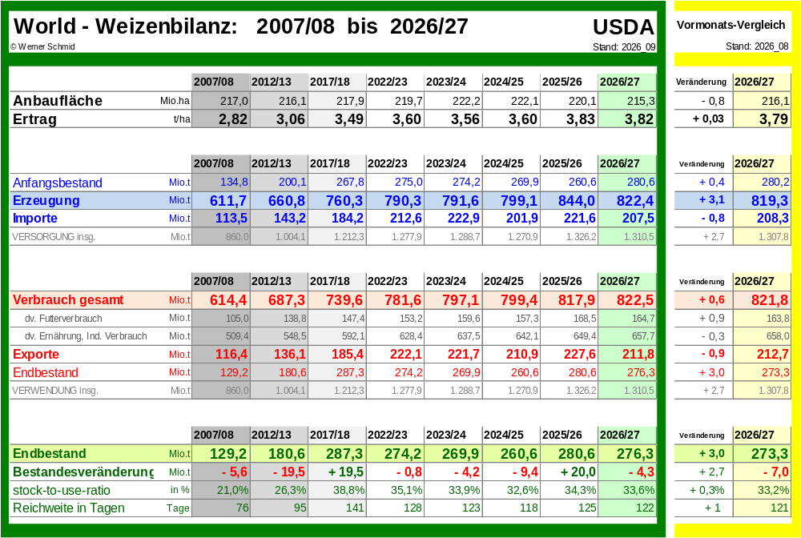
>>> zum
Hauptmenü

Slide 15
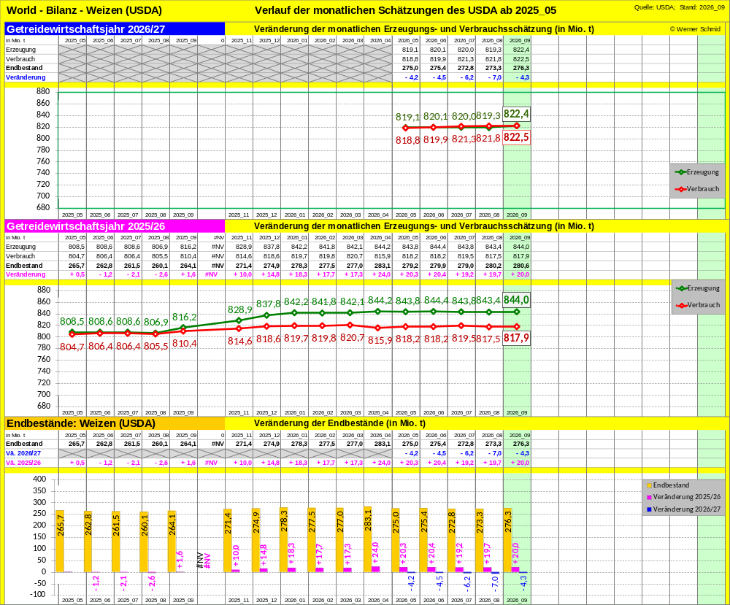
>>> zum
Hauptmenü
Weizen - Verlauf der Schätzungen

Slide 16
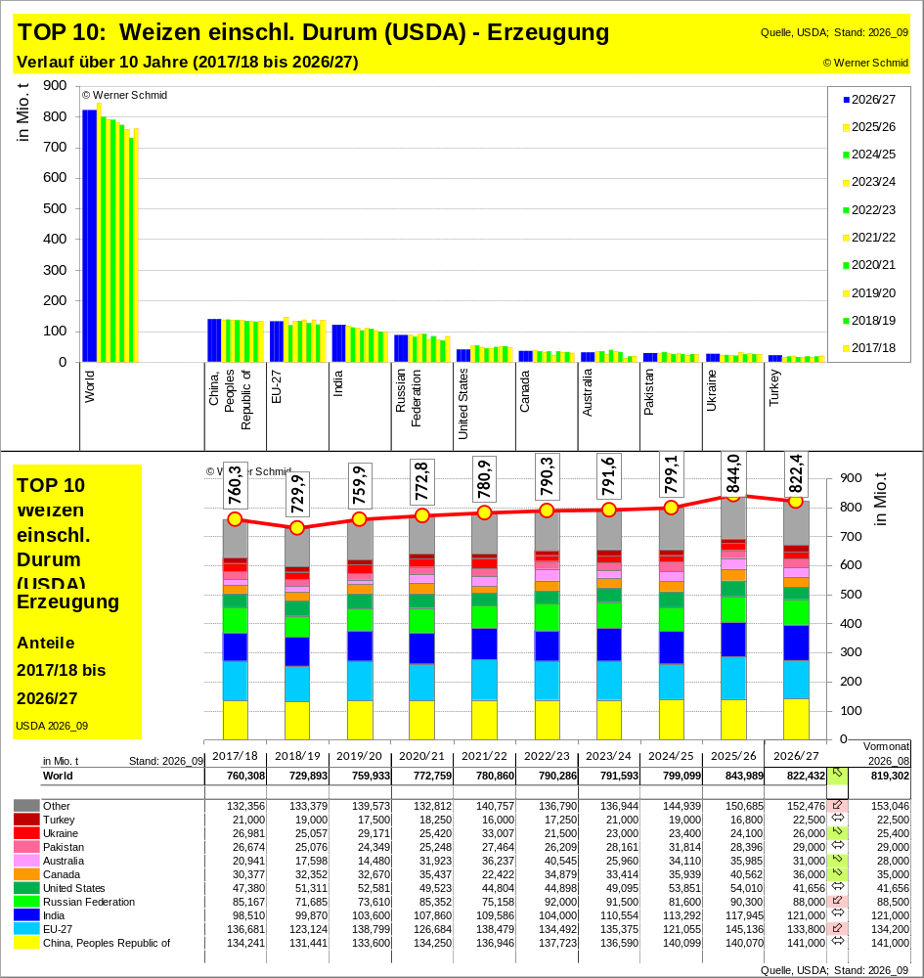
>>> zum
Hauptmenü
Weizen
TOP 10
der
Erzeugung

Slide 17
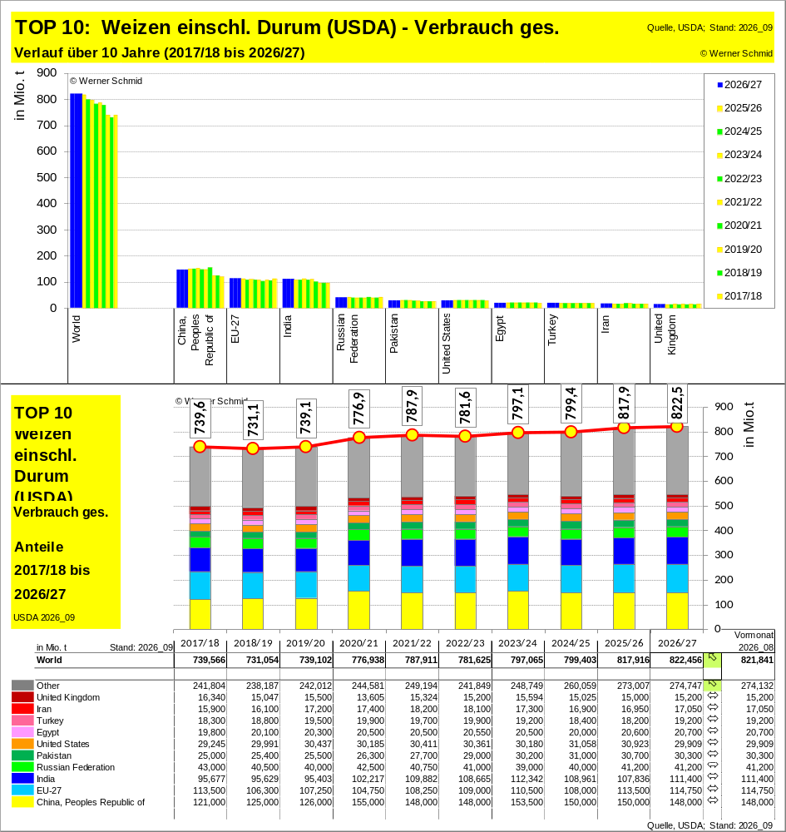
>>> zum
Hauptmenü
Weizen
TOP 10
des
Verbrauchs

Slide 18
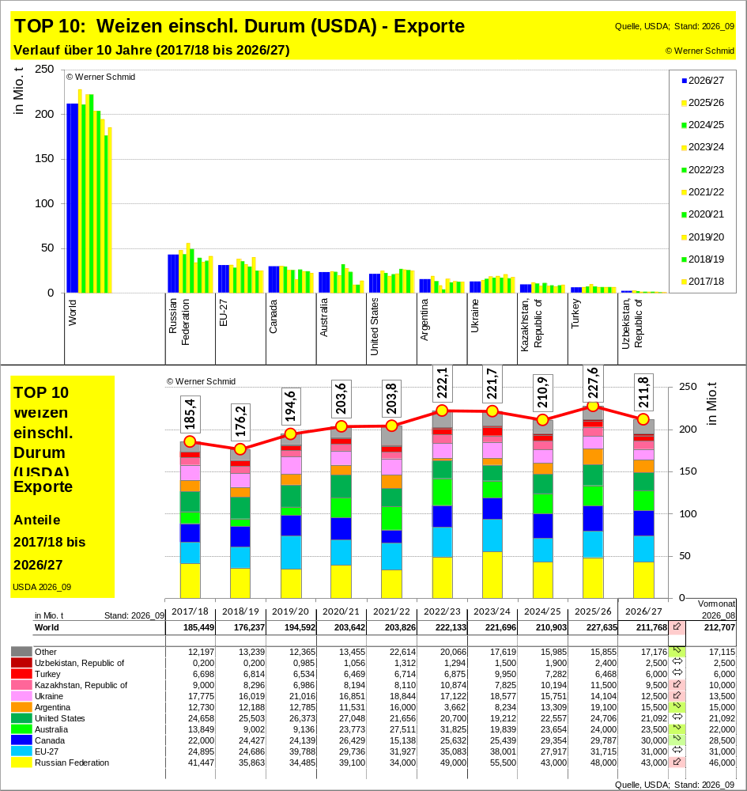
>>> zum
Hauptmenü
Weizen
TOP 10
des
Exports

Slide 19
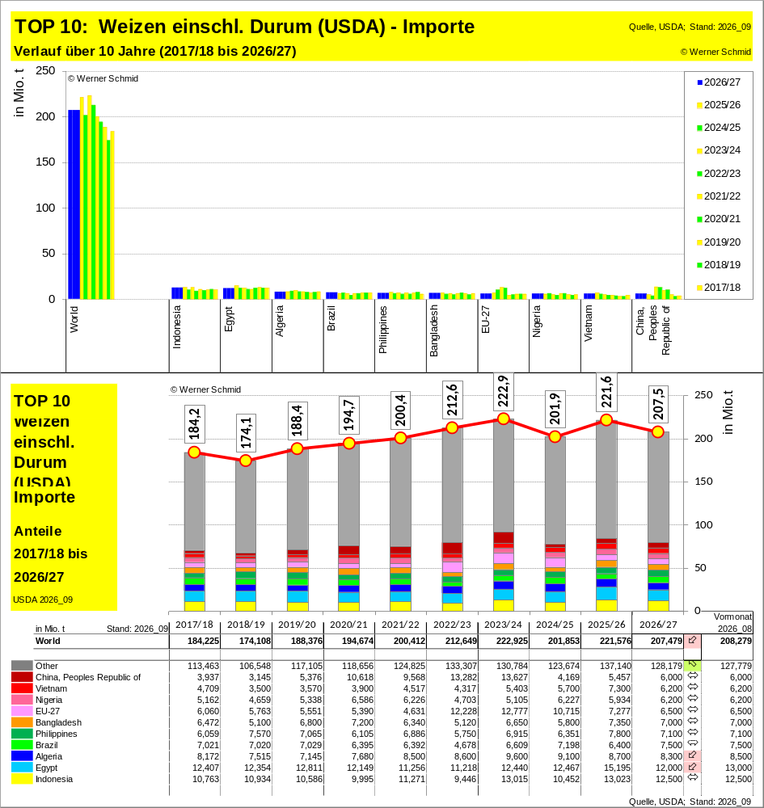
>>> zum
Hauptmenü
Weizen
TOP 10
des
Imports

Slide 20
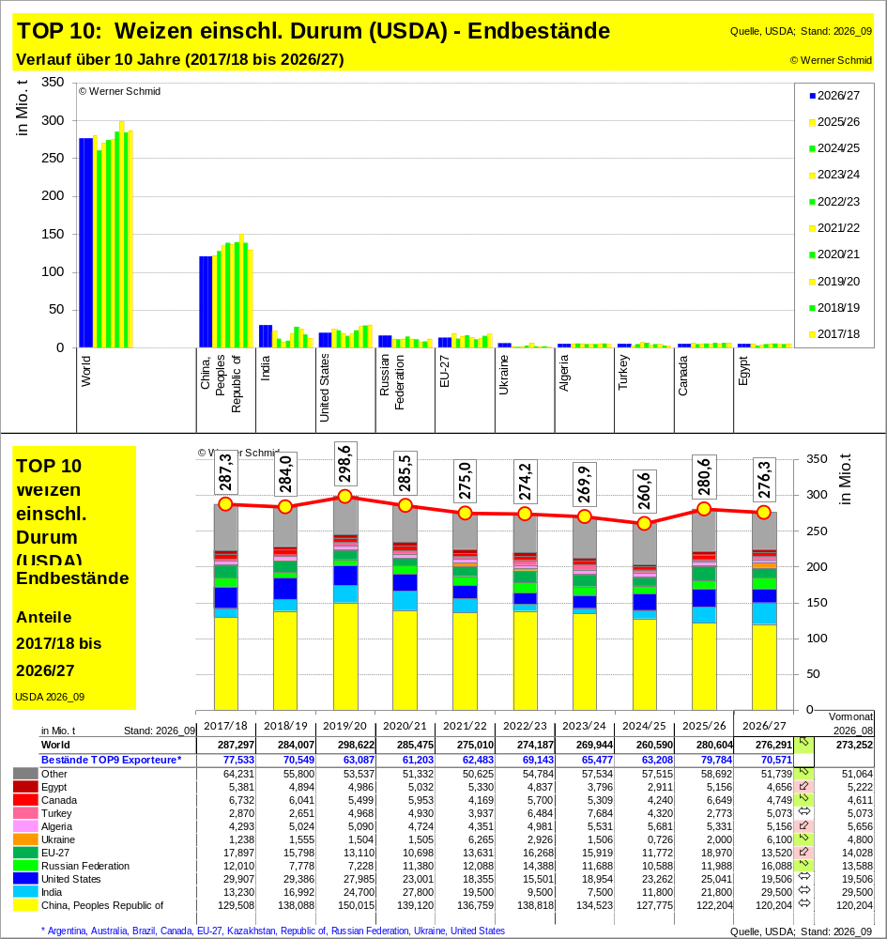
>>> zum
Hauptmenü
Weizen
TOP 10
Endbestände

Slide 21
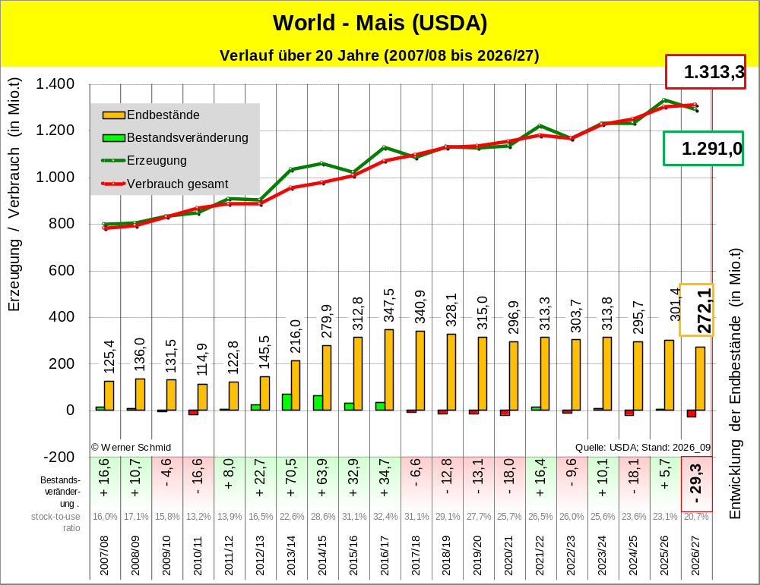
>>> zum
Hauptmenü

Slide 22
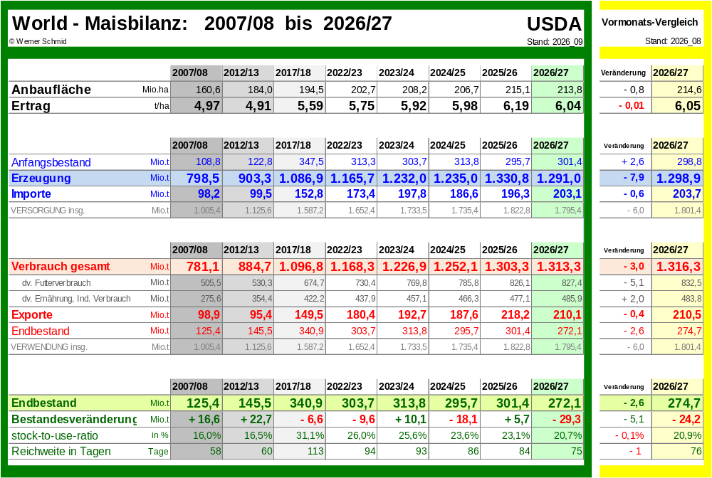
>>> zum
Hauptmenü

Slide 23
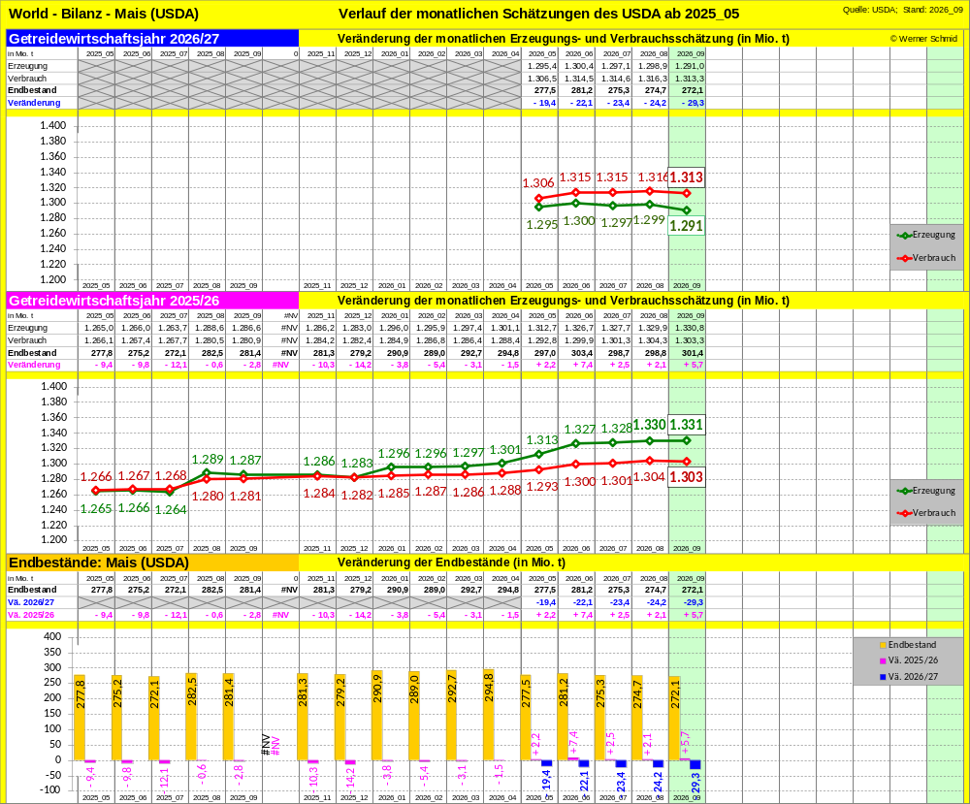
>>> zum
Hauptmenü
Mais - Verlauf der Schätzungen

Slide 24
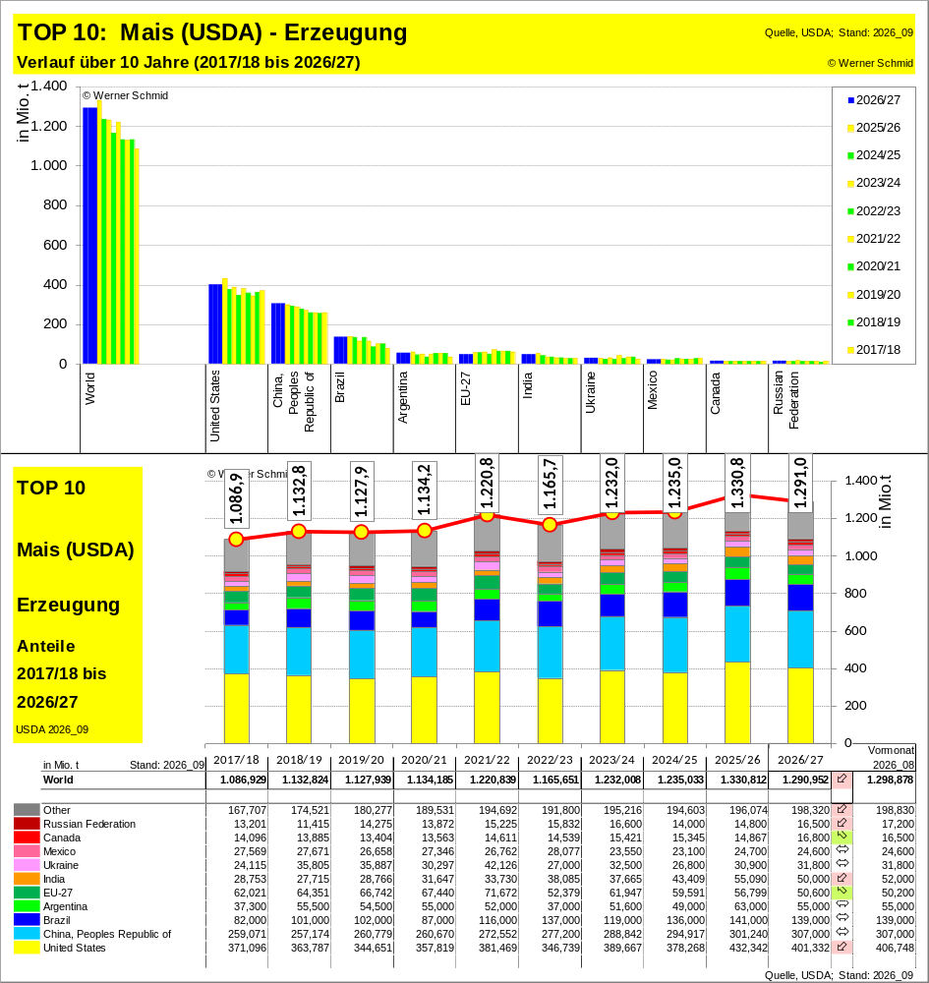
>>> zum
Hauptmenü
Mais
TOP 10
der
Erzeugung

Slide 25

>>> zum
Hauptmenü
Mais
TOP 10
des
Verbrauchs

Slide 26
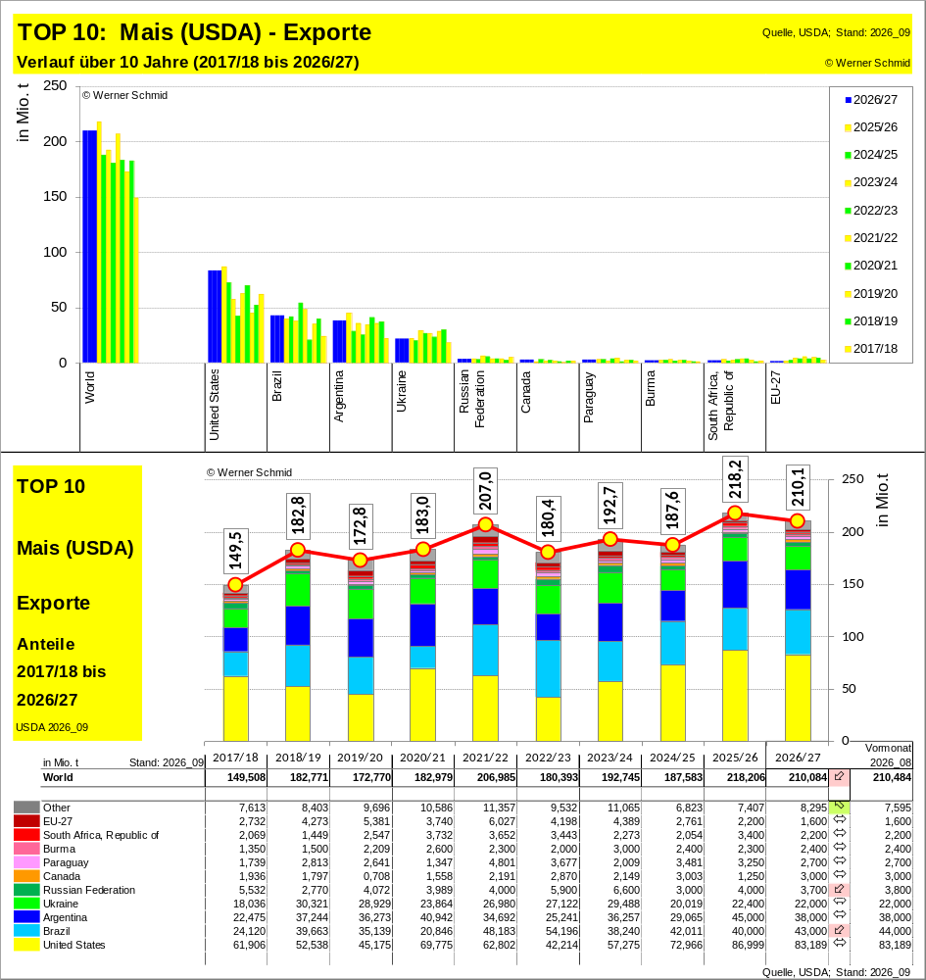
>>> zum
Hauptmenü
Mais
TOP 10
des
Exports

Slide 27
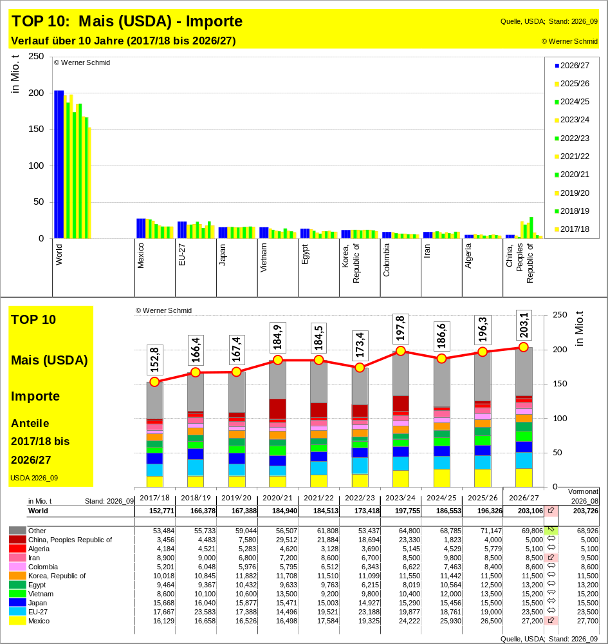
>>> zum
Hauptmenü
Mais
TOP 10
des
Imports

Slide 28
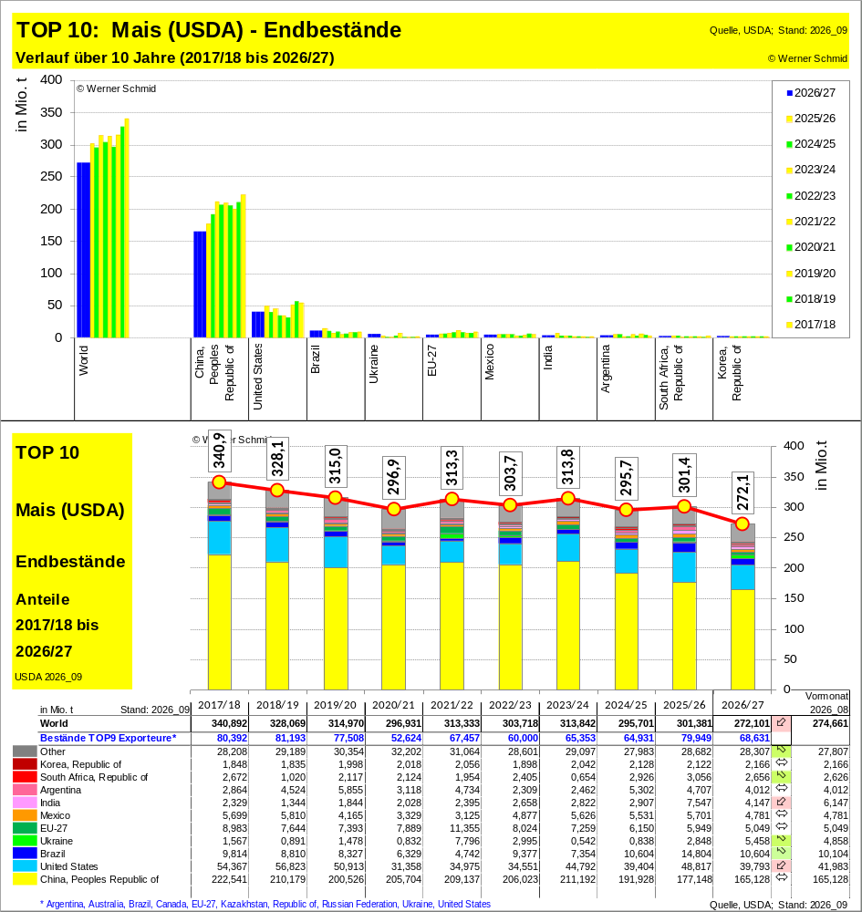
>>> zum
Hauptmenü
Mais
TOP 10
Endbestände

Slide 29
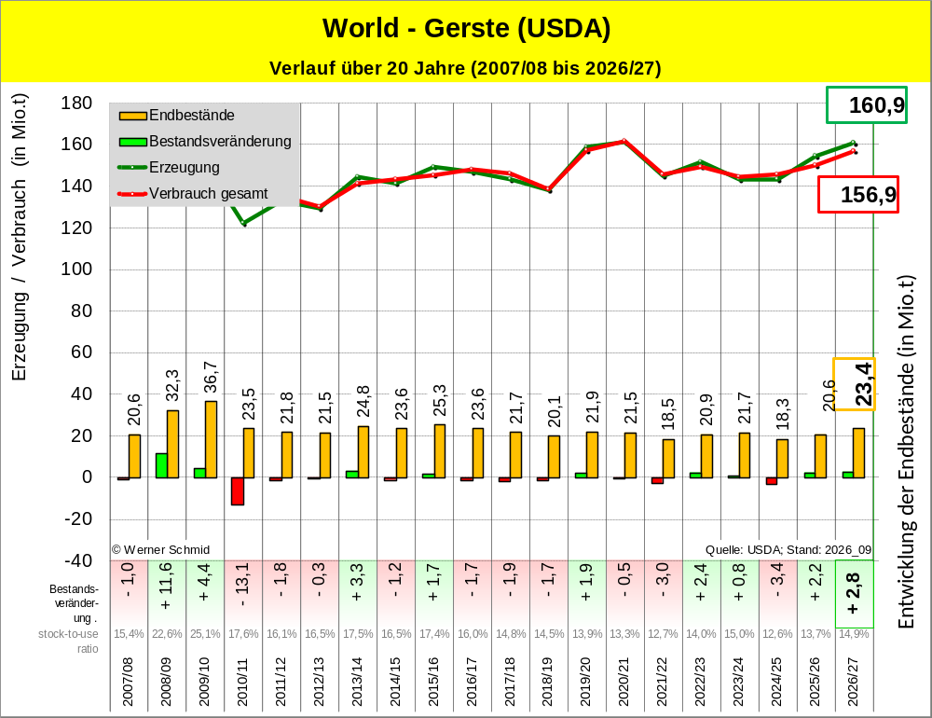
>>> zum
Hauptmenü

Slide 30
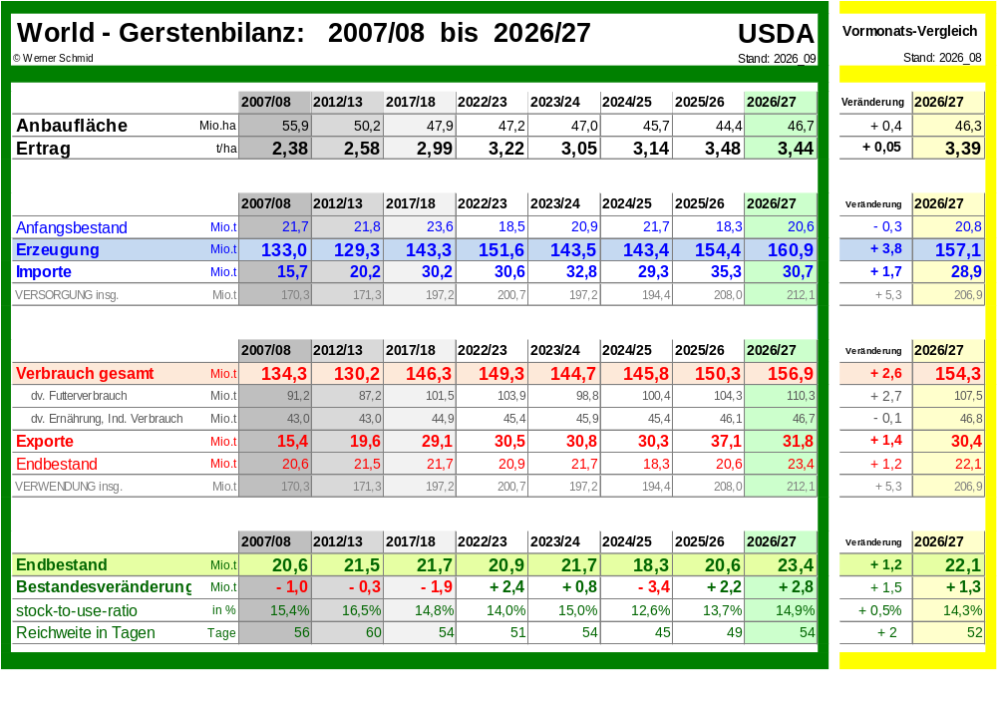
>>> zum
Hauptmenü

Slide 31
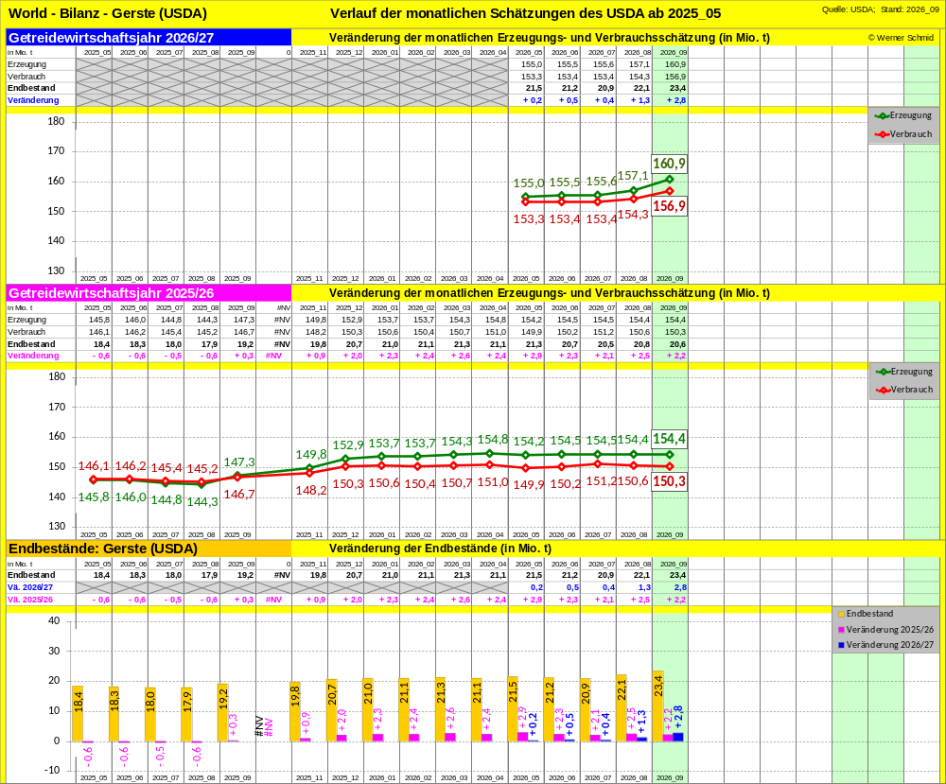
>>> zum
Hauptmenü
Gerste - Verlauf der Schätzungen

Slide 32

>>> zum
Hauptmenü
Gerste
TOP 10
der
Erzeugung

Slide 33
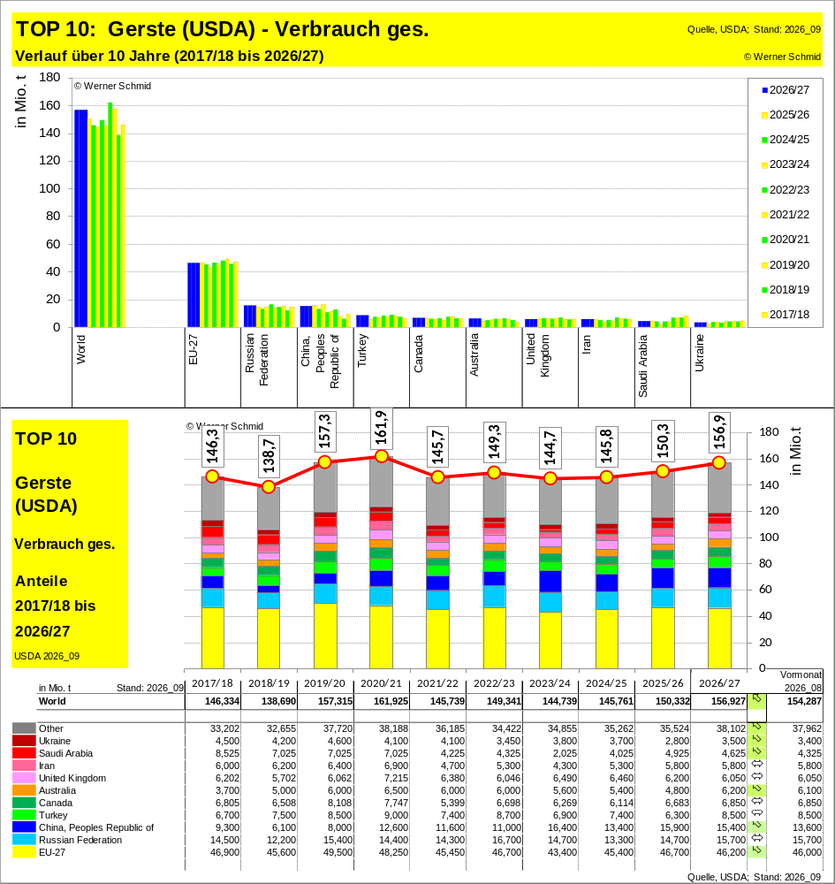
>>> zum
Hauptmenü
Gerste
TOP 10
des
Verbrauchs

Slide 34
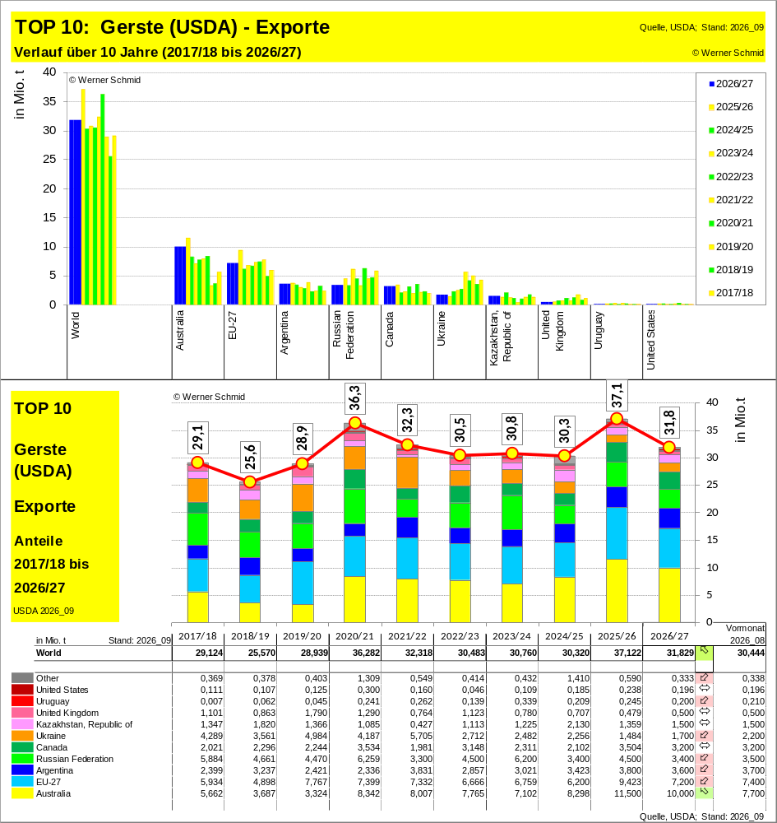
>>> zum
Hauptmenü
Gerste
TOP 10
des
Exports

Slide 35
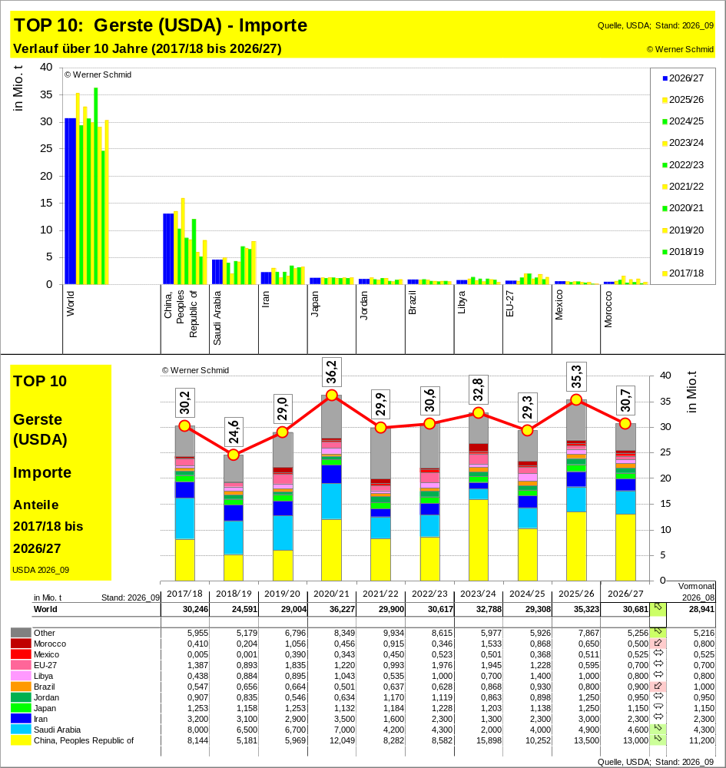
>>> zum
Hauptmenü
Gerste
TOP 10
des
Imports

Slide 36
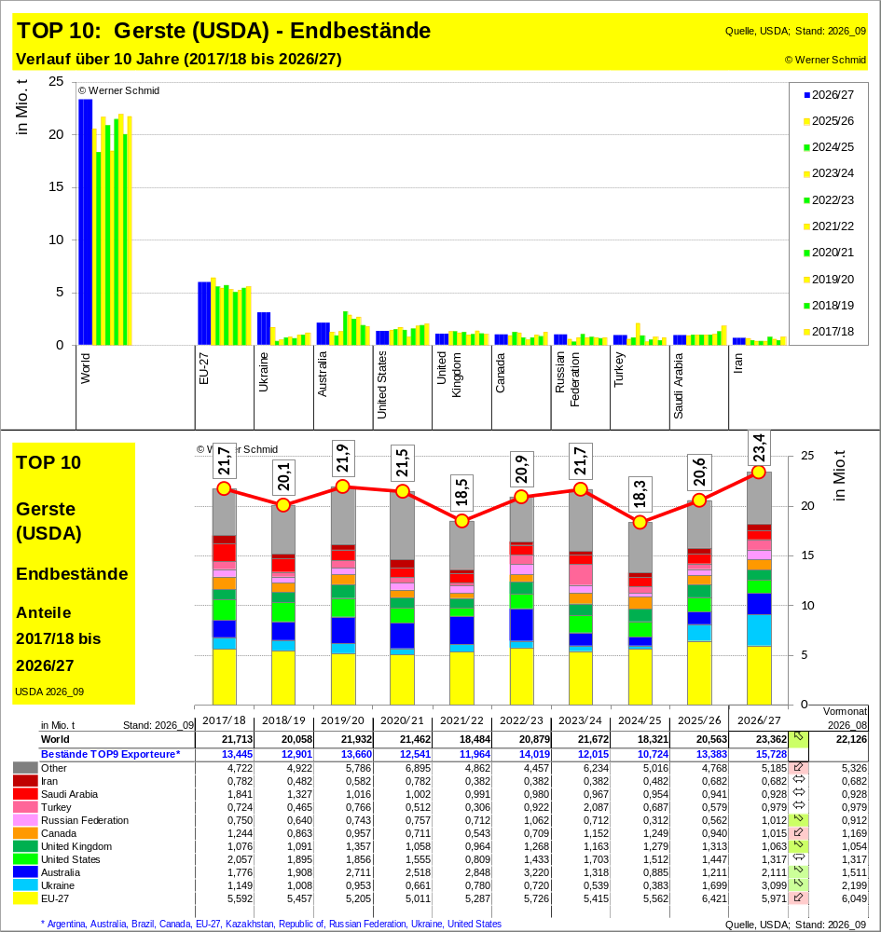
>>> zum
Hauptmenü
Gerste
TOP 10
Endbestände

Slide 37
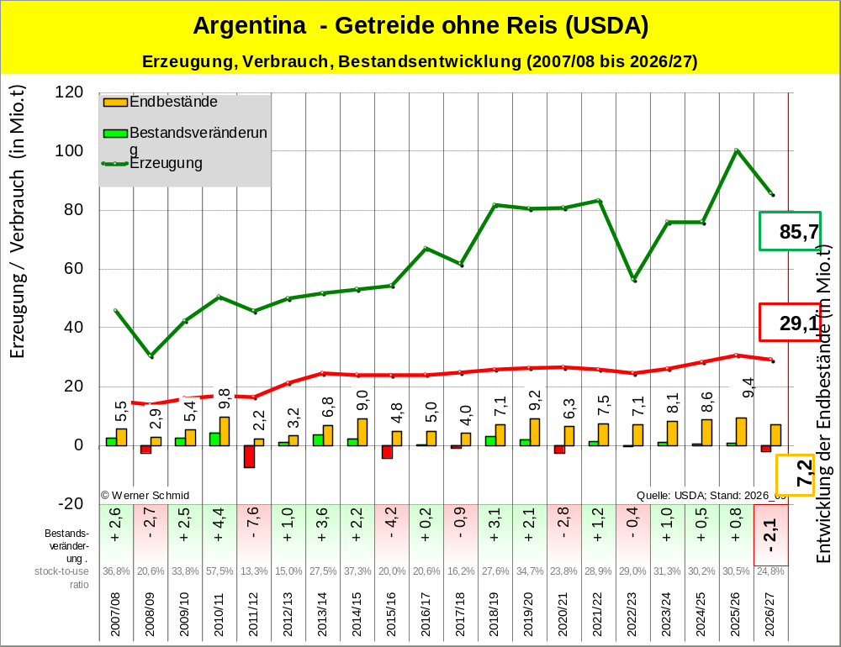
>>> zum
Hauptmenü

Slide 38
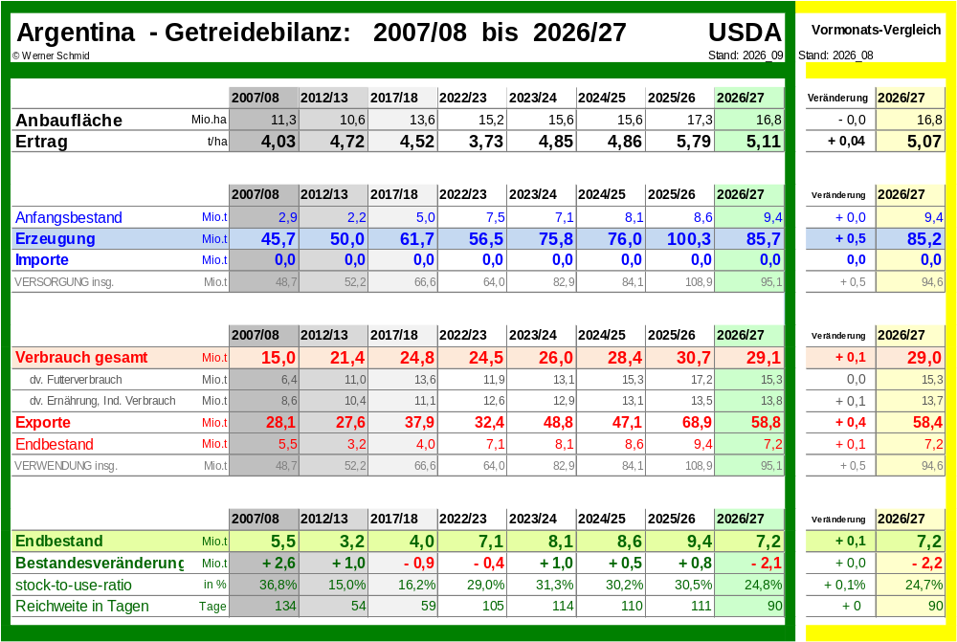
>>> zum
Hauptmenü

Slide 39
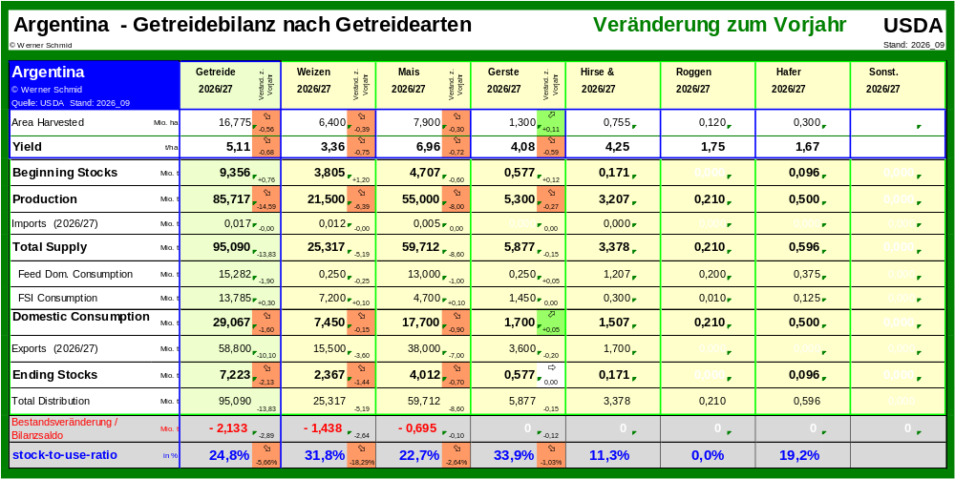
>>> zum
Hauptmenü
Argentinien - Getreidebilanz
Getreide ges.:
Weizen:
Mais:
Gerste:

Slide 40
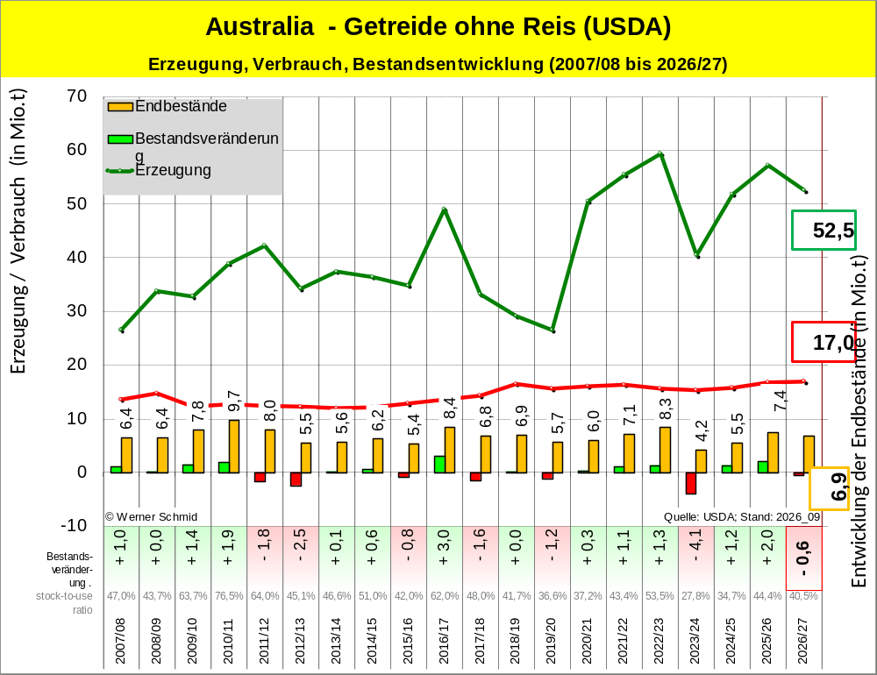
>>> zum
Hauptmenü

Slide 41
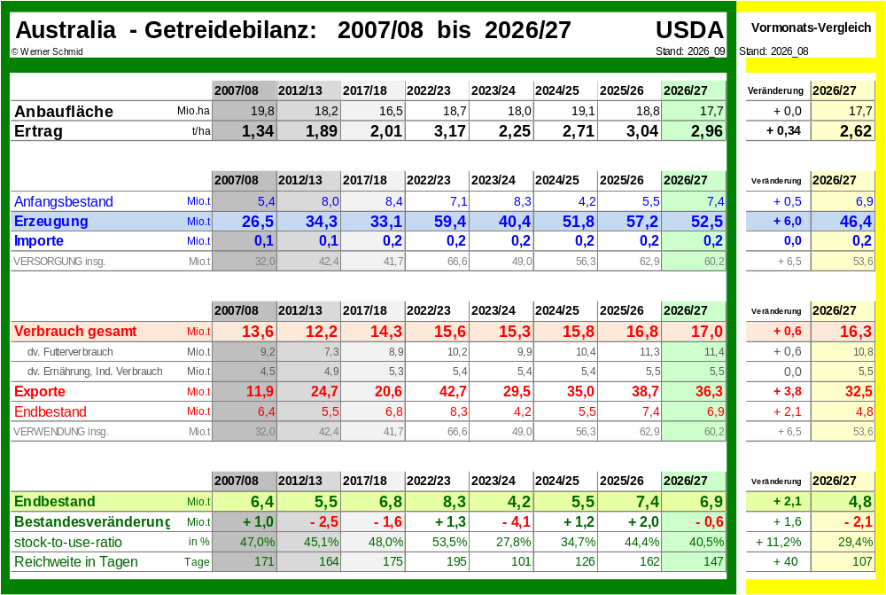
>>> zum
Hauptmenü

Slide 42
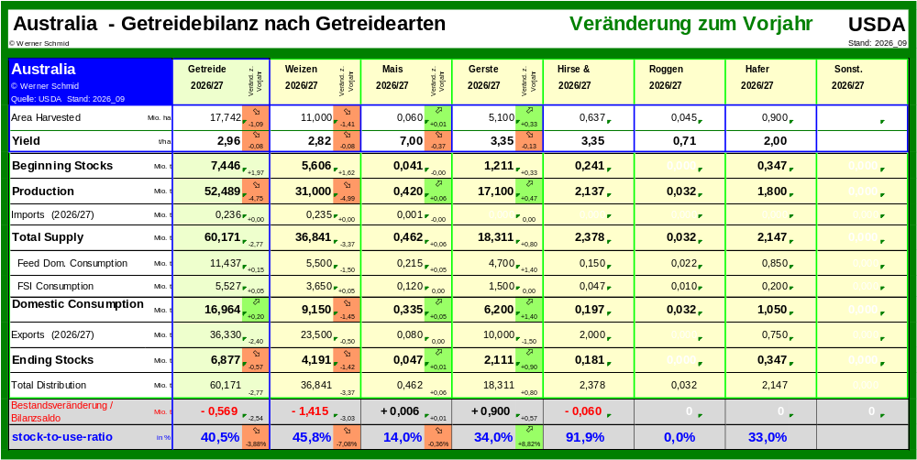
>>> zum
Hauptmenü
Australien - Getreidebilanz
Getreide ges.:
Weizen:
Mais:
Gerste:

Slide 43
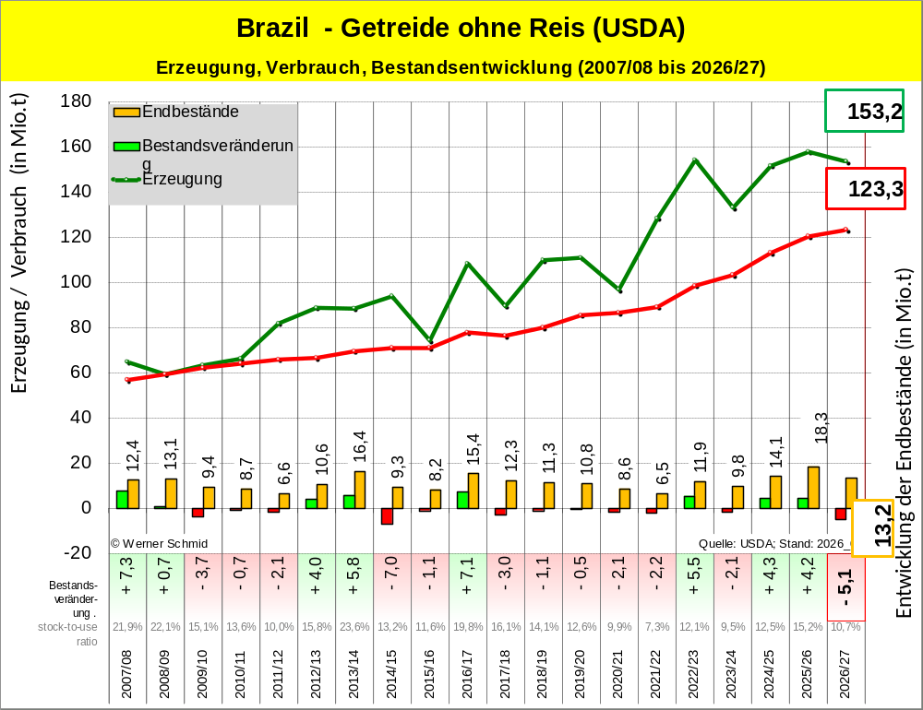
>>> zum
Hauptmenü

Slide 44
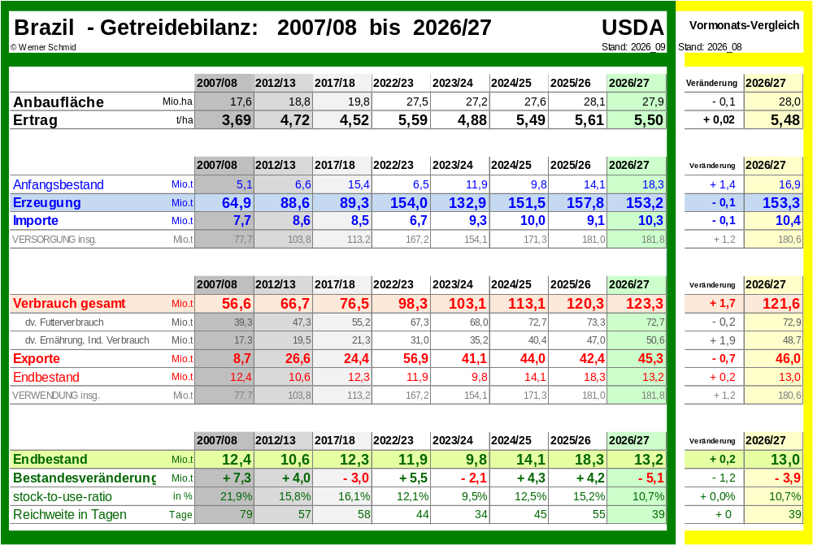
>>> zum
Hauptmenü

Slide 45
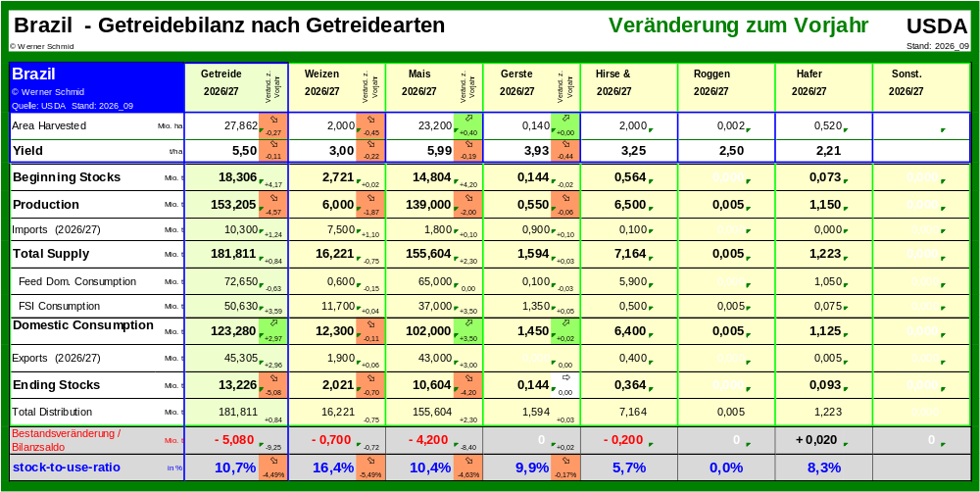
>>> zum
Hauptmenü
Brasilien - Getreidebilanz
Getreide ges.:
Weizen:
Mais:
Gerste:

Slide 46
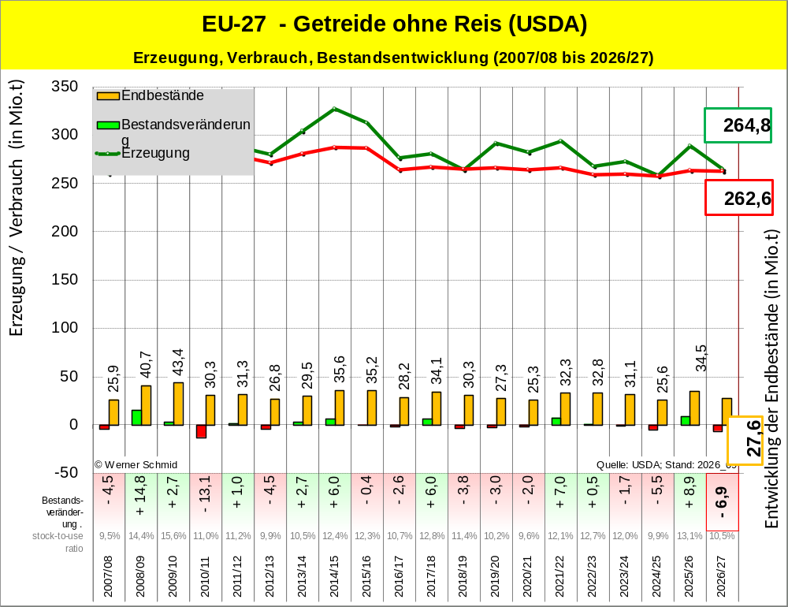
>>> zum
Hauptmenü

Slide 47

>>> zum
Hauptmenü

Slide 48
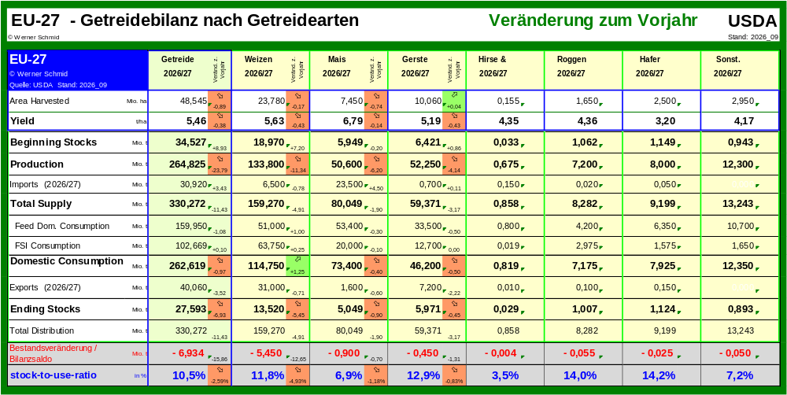
>>> zum
Hauptmenü
EU – 27 - Getreidebilanz
Getreide ges.:
Weizen:
Mais:
Gerste:

Slide 49
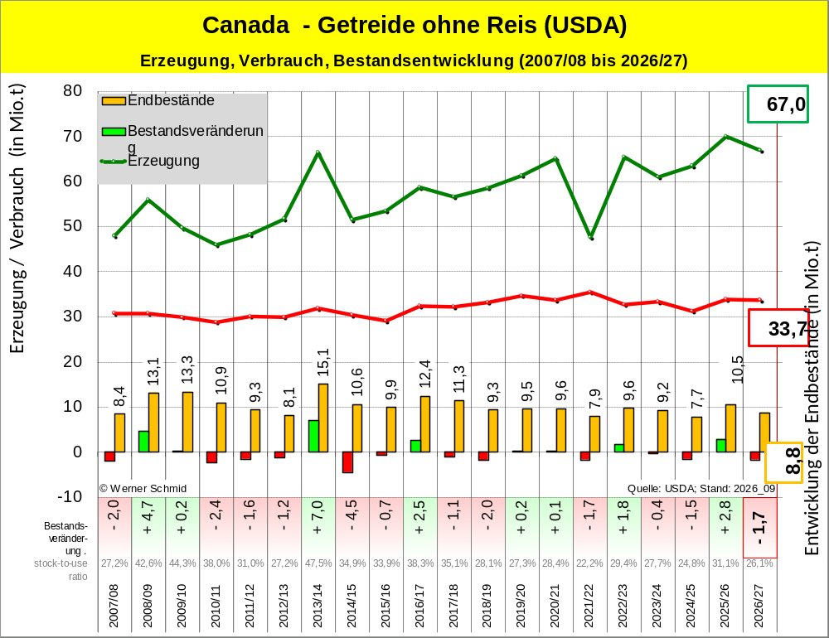
>>> zum
Hauptmenü

Slide 50

>>> zum
Hauptmenü

Slide 51
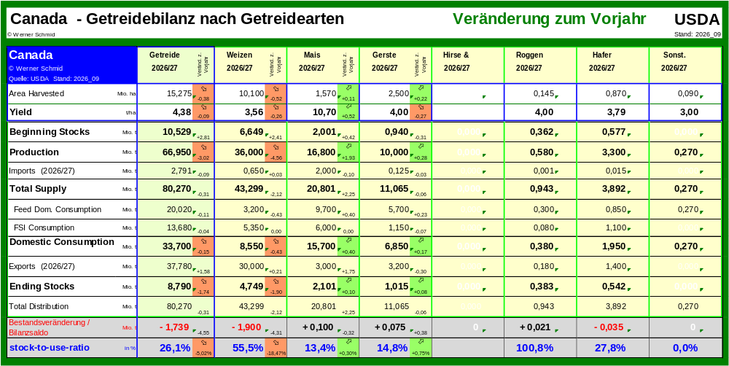
>>> zum
Hauptmenü
Kanada - Getreidebilanz
Getreide ges.:
Weizen:
Mais:
Gerste:

Slide 52
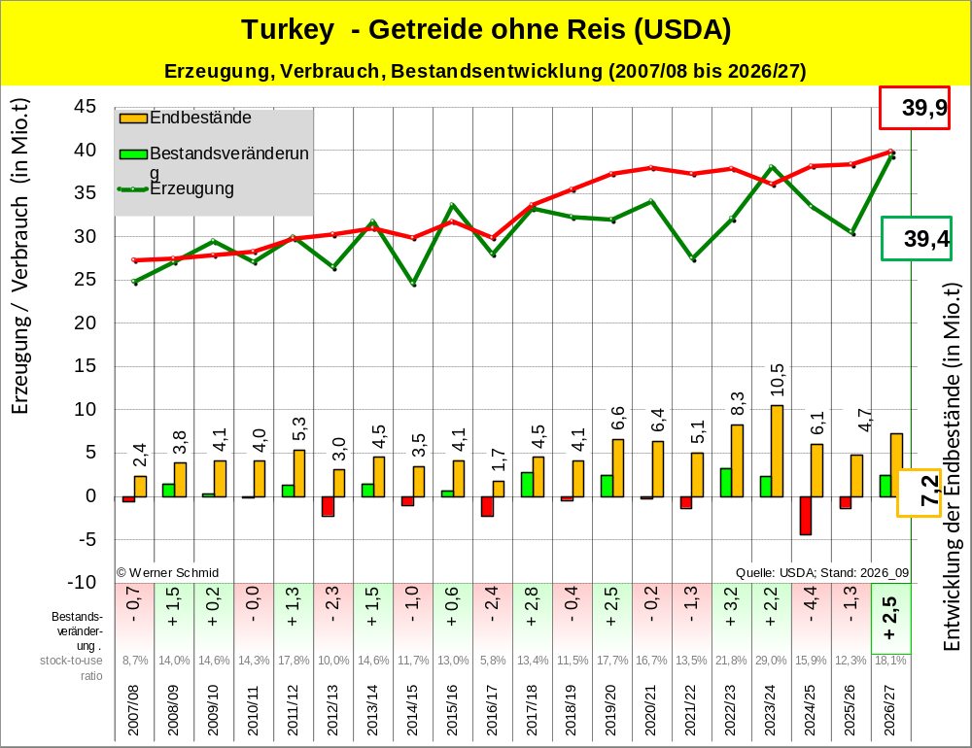
>>> zum
Hauptmenü

Slide 53

>>> zum
Hauptmenü

Slide 54
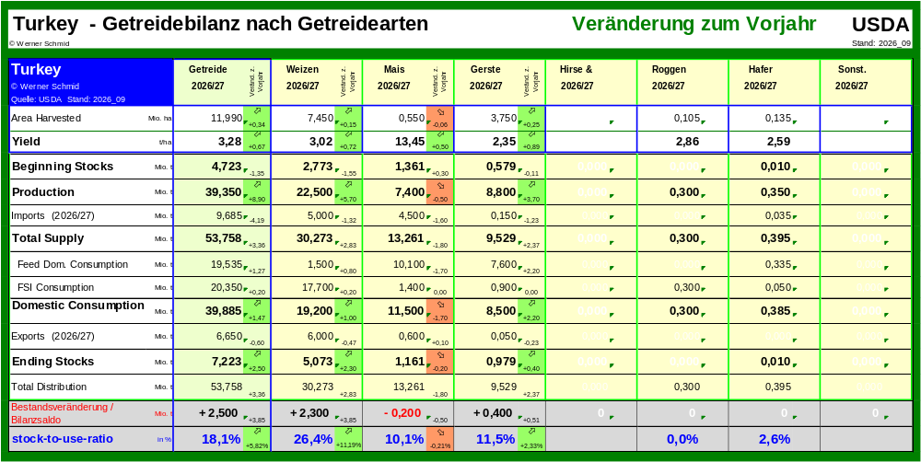
>>> zum
Hauptmenü
Türkei - Getreidebilanz
Getreide ges.:
Weizen:
Mais:
Gerste:

Slide 55
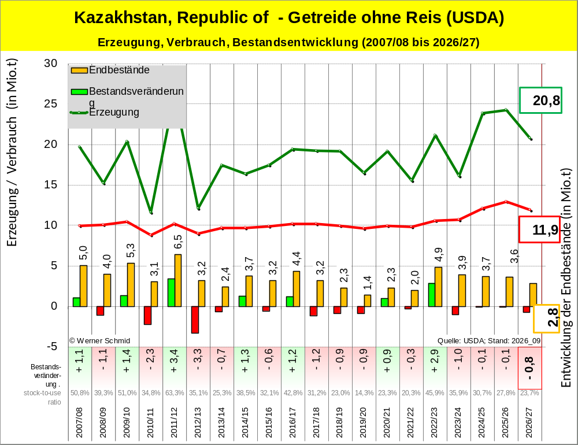
>>> zum
Hauptmenü

Slide 56
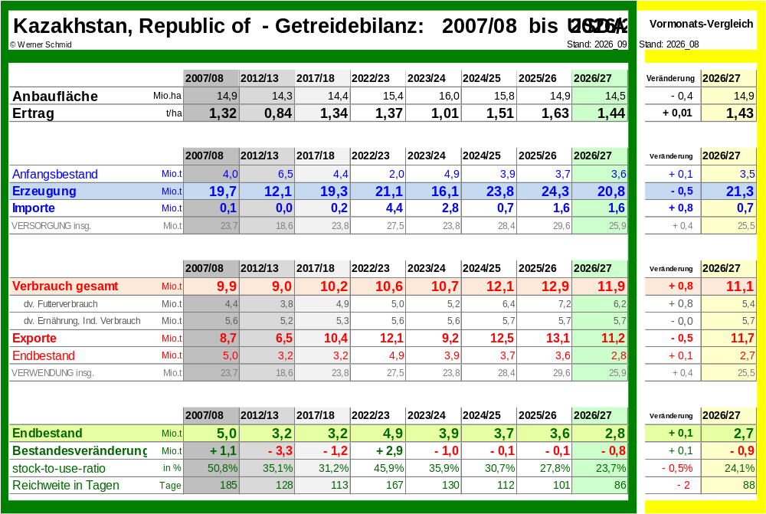
>>> zum
Hauptmenü

Slide 57
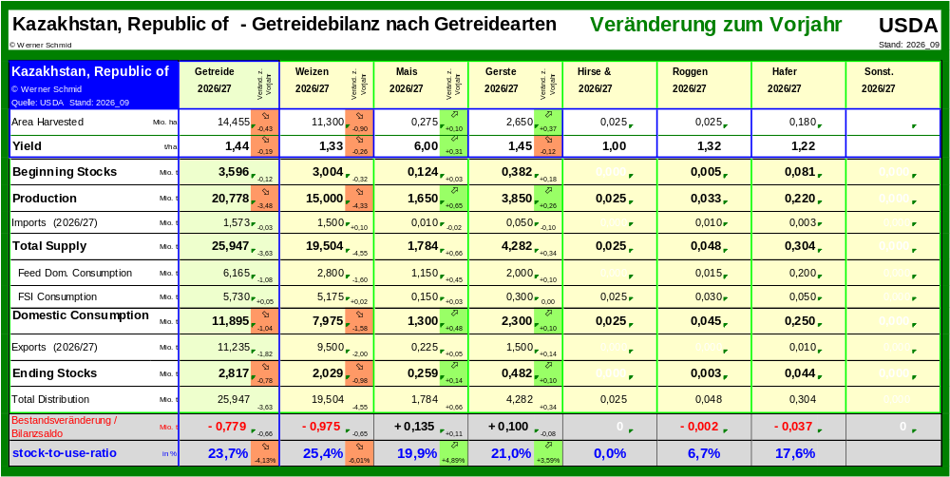
>>> zum
Hauptmenü
Kasachstan - Getreidebilanz
Getreide ges.:
Weizen:
Mais:
Gerste:

Slide 58
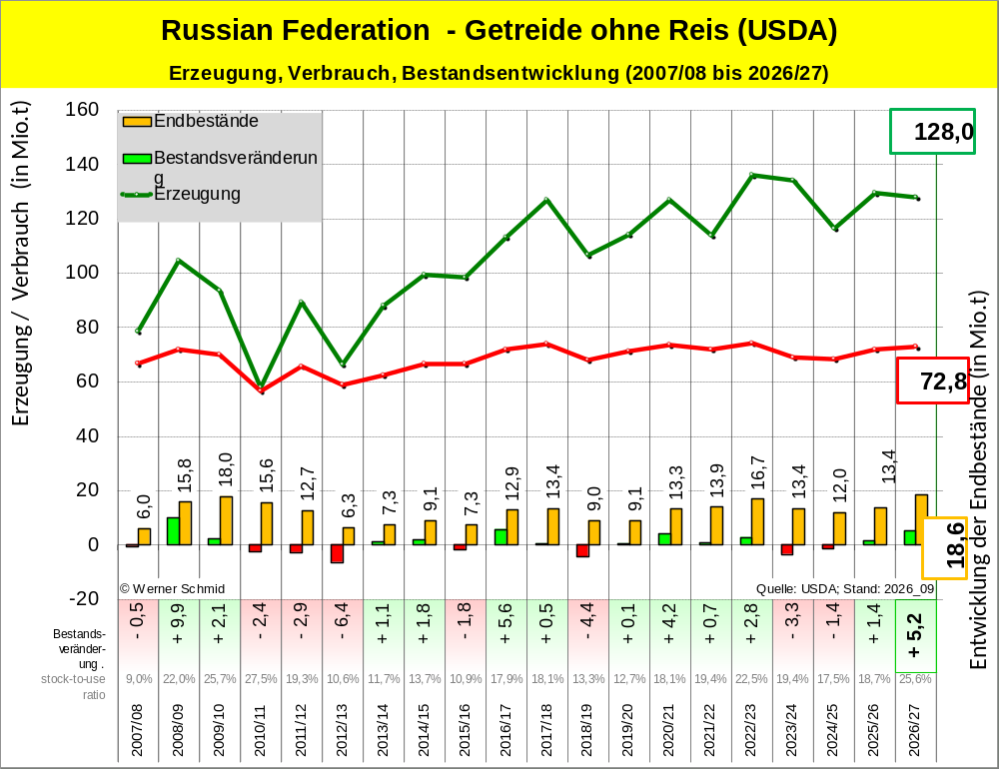
>>> zum
Hauptmenü

Slide 59

>>> zum
Hauptmenü

Slide 60

>>> zum
Hauptmenü
Russland - Getreidebilanz
Getreide ges.:
Weizen:
Mais:
Gerste:

Slide 61

>>> zum
Hauptmenü

Slide 62

>>> zum
Hauptmenü

Slide 63

>>> zum
Hauptmenü
Ukraine - Getreidebilanz
Getreide ges.:
Weizen:
Mais:
Gerste:

Slide 64

>>> zum
Hauptmenü

Slide 65

>>> zum
Hauptmenü

Slide 66

>>> zum
Hauptmenü
USA - Getreidebilanz
Getreide ges.:
Weizen:
Mais:
Gerste:

Slide 67

>>> zum
Hauptmenü

Slide 68

>>> zum
Hauptmenü

Slide 69

>>> zum
Hauptmenü
China - Getreidebilanz
Getreide ges.:
Weizen:
Mais:
Gerste:

Slide 70

>>> zum
Hauptmenü

Slide 71

>>> zum
Hauptmenü

Slide 72

>>> zum
Hauptmenü
India - Getreidebilanz
Getreide ges.:
Weizen:
Mais:
Gerste:

Slide 73

>>> zum
Hauptmenü

Slide 74

>>> zum
Hauptmenü

Slide 75

>>> zum
Hauptmenü
Ölsaatenbilanz – Veränderungen zum Vorjahr

Slide 76

>>> zum
Hauptmenü
Ölsaatenbilanz – Veränderungen zum Vormonat

Slide 77

>>> zum
Hauptmenü
Ölsaaten gesamt - Verlauf der Schätzungen

Slide 78

>>> zum
Hauptmenü
Ölsaaten
gesamt
TOP 10
der
Erzeugung

Slide 79

>>> zum
Hauptmenü
Ölsaaten
gesamt
TOP 10
des
Verbrauchs

Slide 80

>>> zum
Hauptmenü
Ölsaaten
Ölschrote
Pflanzenöle
(einschl. Palmöl)
TOP 10
des
Exports
>> zu den
TOP 11-20

Slide 81

>>> zum
Hauptmenü
Ölsaaten
Ölschrote
Pflanzenöle
(einschl. Palmöl)
TOP 11 - 20
des
Exports

Slide 82

>>> zum
Hauptmenü
Ölsaaten
Ölschrote
Pflanzenöle
(einschl. Palmöl)
TOP 10
des
Imports
>> zu den
TOP 11-20

Slide 83

>>> zum
Hauptmenü
Ölsaaten
Ölschrote
Pflanzenöle
(einschl. Palmöl)
TOP 11 - 20
des
Imports

Slide 84

>>> zum
Hauptmenü
Ölsaaten
gesamt
TOP 10
Endbestände

Slide 85

>>> zum
Hauptmenü

Slide 86

>>> zum
Hauptmenü

Slide 87

>>> zum
Hauptmenü
Sojabohnen - Verlauf der Schätzungen

Slide 88


>>> zum
Hauptmenü
Sojabohnen
TOP 10
der
Erzeugung

Slide 89

>>> zum
Hauptmenü
Sojabohnen
TOP 10
des
Verbrauchs

Slide 90

>>> zum
Hauptmenü
Sojabohnen
Sojaschrot
Sojaöl
TOP 10
des
Exports

Slide 91

>>> zum
Hauptmenü
Sojabohnen
Sojaschrot
Sojaöl
TOP 10
des
Imports

Slide 92

>>> zum
Hauptmenü
Sojabohnen
TOP 10
Endbestände

Slide 93

>>> zum
Hauptmenü

Slide 94

>>> zum
Hauptmenü

Slide 95

>>> zum
Hauptmenü
Raps - Verlauf der Schätzungen

Slide 96

>>> zum
Hauptmenü
Raps
TOP 10
der
Erzeugung

Slide 97

>>> zum
Hauptmenü
Raps
TOP 10
des
Verbrauchs

Slide 98

>>> zum
Hauptmenü
Rapssaat
Rapsschrot
Rapsöl
TOP 10
des
Exports

Slide 99

>>> zum
Hauptmenü
Rapssaat
Rapsschrot
Rapsöl
TOP 10
des
Imports

Slide 100

>>> zum
Hauptmenü
Raps
TOP 10
Endbestände

Slide 101

>>> zum
Hauptmenü

Slide 102

>>> zum
Hauptmenü

Slide 103

>>> zum
Hauptmenü
Sonnenblumen - Verlauf der Schätzungen

Slide 104

>>> zum
Hauptmenü
Sonnenblumen
TOP 10
der
Erzeugung

Slide 105

>>> zum
Hauptmenü
Sonnenblumen
TOP 10
des
Verbrauchs

Slide 106

>>> zum
Hauptmenü
SoBlu-Saat
SoBlu-Schrot
SoBlu-Öl
TOP 10
des
Exports

Slide 107

>>> zum
Hauptmenü
SoBlu-Saat
SoBlu-Schrot
SoBlu-Öl
TOP 10
des
Imports

Slide 108

>>> zum
Hauptmenü
Sonnenblumen
TOP 10
Endbestände

Slide 109

>>> zum
Hauptmenü

Slide 110

>>> zum
Hauptmenü

Slide 111

>>> zum
Hauptmenü
Argentinien - Ölsaatenbilanz
Ölsaaten ges.:
Soja:
Raps:

Slide 112

>>> zum
Hauptmenü

Slide 113

>>> zum
Hauptmenü

Slide 114

>>> zum
Hauptmenü
Brasilien - Ölsaatenbilanz
Ölsaaten ges.:
Soja:
Raps:

Slide 115

>>> zum
Hauptmenü

Slide 116

>>> zum
Hauptmenü

Slide 117


>>> zum
Hauptmenü
EU - Ölsaatenbilanz
Ölsaatenges.:
Soja:
Raps:

Slide 118

>>> zum
Hauptmenü

Slide 119

>>> zum
Hauptmenü

Slide 120

>>> zum
Hauptmenü
Indonesien - Ölsaatenbilanz
Ölsaatenges.:
Soja:
Raps:

Slide 121

>>> zum
Hauptmenü

Slide 122

>>> zum
Hauptmenü

Slide 123

>>> zum
Hauptmenü
Kanada - Ölsaatenbilanz
Ölsaatenges.:
Soja:
Raps:

Slide 124

>>> zum
Hauptmenü

Slide 125

>>> zum
Hauptmenü

Slide 126

>>> zum
Hauptmenü
Malaysia - Ölsaatenbilanz
Ölsaatenges.:
Soja:
Raps:

Slide 127

>>> zum
Hauptmenü

Slide 128

>>> zum
Hauptmenü

Slide 129


>>> zum
Hauptmenü
Paraguay - Ölsaatenbilanz
Ölsaatenges.:
Soja:
Raps:

Slide 130

>>> zum
Hauptmenü

Slide 131

>>> zum
Hauptmenü

Slide 132

>>> zum
Hauptmenü
Russland - Ölsaatenbilanz
Ölsaatenges.:
Soja:
Raps:

Slide 133

>>> zum
Hauptmenü

Slide 134

>>> zum
Hauptmenü

Slide 135


>>> zum
Hauptmenü
Ukraine - Ölsaatenbilanz
Ölsaatenges.:
Soja:
Raps:

Slide 136

>>> zum
Hauptmenü

Slide 137

>>> zum
Hauptmenü

Slide 138

>>> zum
Hauptmenü
USA - Ölsaatenbilanz
Ölsaatenges.:
Soja:
Raps:

Slide 139

>>> zum
Hauptmenü

Slide 140

>>> zum
Hauptmenü

Slide 141

>>> zum
Hauptmenü
China - Ölsaatenbilanz
Ölsaatenges.:
Soja:
Raps:

Slide 142

>>> zum
Hauptmenü

Slide 143

>>> zum
Hauptmenü

Slide 144

>>> zum
Hauptmenü
Indien - Ölsaatenbilanz
Ölsaatenges.:
Soja:
Raps:

Slide 145


>>> zum
Hauptmenü
Pflanzenölbilanz

Slide 146

>>> zum
Hauptmenü
Pflanzenölbilanz

Slide 147

>>> zum
Hauptmenü
Pflanzenölbilanz – Veränderungen zum Vorjahr

Slide 148

>>> zum
Hauptmenü
Pflanzenölbilanz – Veränderungen zum Vormonat

Slide 149

>>> zum
Hauptmenü
Pflanzenöle –Erzeugung

Slide 150

>>> zum
Hauptmenü
Pflanzenöle – Verbrauch

Slide 151

>>> zum
Hauptmenü
Pflanzenöle gesamt - Verlauf der Schätzungen

Slide 152

>>> zum
Hauptmenü
Pflanzenöle
TOP 10
der
Erzeugung

Slide 153

>>> zum
Hauptmenü
Pflanzenöle
TOP 10
des
Verbrauchs

Slide 154

>>> zum
Hauptmenü
Pflanzenöle
TOP 10
des
Exports

Slide 155

>>> zum
Hauptmenü
Pflanzenöle
TOP 10
des
Imports

Slide 156

>>> zum
Hauptmenü
Pflanzenöle
TOP 10
der
Endbestände

Slide 157

>>> zum
Hauptmenü

Slide 158

>>> zum
Hauptmenü

Slide 159

>>> zum
Hauptmenü
Palmöl - Verlauf der Schätzungen

Slide 160

>>> zum
Hauptmenü
Palmöl
TOP 10
der
Erzeugung

Slide 161

>>> zum
Hauptmenü
Palmöl
TOP 10
des
Verbrauchs

Slide 162

>>> zum
Hauptmenü
Palmöl
TOP 10
des
Exports

Slide 163

>>> zum
Hauptmenü
Palmöl
TOP 10
des
Imports

Slide 164

>>> zum
Hauptmenü
Palmöl
TOP 10
der
Endbestände

Slide 165

>>> zum
Hauptmenü

Slide 166

>>> zum
Hauptmenü

Slide 167

>>> zum
Hauptmenü
Sojaöl - Verlauf der Schätzungen

Slide 168

>>> zum
Hauptmenü
Sojaöl
TOP 10
der
Erzeugung

Slide 169

>>> zum
Hauptmenü
Sojaöl
TOP 10
des
Verbrauchs

Slide 170

>>> zum
Hauptmenü
Sojaöl
TOP 10
des
Exports

Slide 171

>>> zum
Hauptmenü
Sojaöl
TOP 10
des
Imports

Slide 172

>>> zum
Hauptmenü
Sojaöl
TOP 10
der
Endbestände

Slide 173

>>> zum
Hauptmenü

Slide 174

>>> zum
Hauptmenü

Slide 175

>>> zum
Hauptmenü
Rapsöl - Verlauf der Schätzungen

Slide 176

>>> zum
Hauptmenü
Rapsöl
TOP 10
der
Erzeugung

Slide 177

>>> zum
Hauptmenü
Rapsöl
TOP 10
des
Verbrauchs

Slide 178

>>> zum
Hauptmenü
Rapsöl
TOP 10
des
Exports

Slide 179

>>> zum
Hauptmenü
Rapsöl
TOP 10
des
Imports

Slide 180

>>> zum
Hauptmenü
Rapsöl
TOP 10
der
Endbestände

Slide 181

>>> zum
Hauptmenü

Slide 182

>>> zum
Hauptmenü

Slide 183

>>> zum
Hauptmenü
Sonnenblumenöl - Verlauf der Schätzungen

Slide 184

>>> zum
Hauptmenü
Sonnenblumen
- Öl
TOP 10
der
Erzeugung

Slide 185

>>> zum
Hauptmenü
Sonnenblumen
- Öl
TOP 10
des
Verbrauchs

Slide 186

>>> zum
Hauptmenü
Sonnenblumen
- Öl
TOP 10
des
Exports

Slide 187

>>> zum
Hauptmenü
Sonnenblumen
- Öl
TOP 10
des
Imports

Slide 188

>>> zum
Hauptmenü
Sonnenblumen
- Öl
TOP 10
der
Endbestände

Slide 189

>>> zum
Hauptmenü

Slide 190

>>> zum
Hauptmenü

Slide 191

>>> zum
Hauptmenü

Slide 192

>>> zum
Hauptmenü

Slide 193

>>> zum
Hauptmenü

Slide 194

>>> zum
Hauptmenü

Slide 195

>>> zum
Hauptmenü

Slide 196

>>> zum
Hauptmenü

Slide 197

>>> zum
Hauptmenü

Slide 198

>>> zum
Hauptmenü

Slide 199

>>> zum
Hauptmenü

Slide 200

>>> zum
Hauptmenü

Slide 201

>>> zum
Hauptmenü

Slide 202

>>> zum
Hauptmenü

Slide 203

>>> zum
Hauptmenü

Slide 204

>>> zum
Hauptmenü

Slide 205

>>> zum
Hauptmenü

Slide 206
>>> zum
Hauptmenü

Slide 207
>>> zum
Hauptmenü

Slide 208
>>> zum
Hauptmenü

Slide 209
>>> zum
Hauptmenü

Slide 210
>>> zum
Hauptmenü

Slide 211
>>> zum
Hauptmenü

Slide 212
>>> zum
Hauptmenü

Slide 213
>>> zum
Hauptmenü

Slide 214
>>> zum
Hauptmenü

Slide 215
>>> zum
Hauptmenü

Slide 216
>>> zum
Hauptmenü

Slide 217
>>> zum
Hauptmenü

Slide 218
>>> zum
Hauptmenü

Slide 219
>>> zum
Hauptmenü

Slide 220
>>> zum
Hauptmenü

Slide 221
>>> zum
Hauptmenü

Slide 222
>>> zum
Hauptmenü

Slide 223
>>> zum
Hauptmenü

Slide 224
>>> zum
Hauptmenü

Slide 225
>>> zum
Hauptmenü

Slide 226
>>> zum
Hauptmenü

Slide 227
>>> zum
Hauptmenü

Slide 228
>>> zum
Hauptmenü

Slide 229
>>> zum
Hauptmenü

Slide 230
>>> zum
Hauptmenü

Slide 231
>>> zum
Hauptmenü

Slide 232
>>> zum
Hauptmenü

Slide 233
>>> zum
Hauptmenü

Slide 234
>>> zum
Hauptmenü

Slide 235
>>> zum
Hauptmenü

Slide 236
>>> zum
Hauptmenü

Slide 237
>>> zum
Hauptmenü
Welt - Entwicklung der Ernteflächen

Slide 238
>>> zum
Hauptmenü
EU - Entwicklung der Ernteflächen
No. 5 (ca. 97,3 Mio. ha von 1.382 Mio. ha Welt-Ackerfläche; 2022)

Slide 239
>>> zum
Hauptmenü
Argentinien - Entwicklung der Ernteflächen
No. 7 (ca. 43,1 Mio. ha von 1.382 Mio. ha Welt-Ackerfläche; 2022)

Slide 240
>>> zum
Hauptmenü
Australien - Entwicklung der Ernteflächen
No. 12 (ca. 31,3 Mio. ha von 1.382 Mio. ha Welt-Ackerfläche; 2022)

Slide 241
>>> zum
Hauptmenü
Brasilien - Entwicklung der Ernteflächen
No. 6 (ca. 55,6 Mio. ha von 1.382 Mio. ha Welt-Ackerfläche; 2022)

Slide 242
>>> zum
Hauptmenü
China - Entwicklung der Ernteflächen
No. 4 (ca. 121,6 Mio. ha von 1.382 Mio. ha Welt-Ackerfläche; 2022)

Slide 243
>>> zum
Hauptmenü
Indien - Entwicklung der Ernteflächen
No. 1 (ca. 154,0 Mio. ha von 1.382 Mio. ha Welt-Ackerfläche; 2022)

Slide 244
>>> zum
Hauptmenü
Indonesien - Entwicklung der Ernteflächen
No. 17 (ca. 17,8 Mio. ha von 1.382 Mio. ha Welt-Ackerfläche; 2022)

Slide 245
>>> zum
Hauptmenü
Kanada - Entwicklung der Ernteflächen
No. 8 (ca. 38,3 Mio. ha von 1.382 Mio. ha Welt-Ackerfläche; 2022)

Slide 246
>>> zum
Hauptmenü
Kasachstan - Entwicklung der Ernteflächen
No. 13 (ca. 29,7 Mio. ha von 1.382 Mio. ha Welt-Ackerfläche; 2022)

Slide 247
>>> zum
Hauptmenü
Malaysia - Entwicklung der Ernteflächen
No. 115 (ca. 0,8 Mio. ha von 1.382 Mio. ha Welt-Ackerfläche; 2022)

Slide 248
>>> zum
Hauptmenü
Mexiko - Entwicklung der Ernteflächen
No. 15 (ca. 20,6 Mio. ha von 1.382 Mio. ha Welt-Ackerfläche; 2022)

Slide 249
>>> zum
Hauptmenü
Nigeria - Entwicklung der Ernteflächen
No. 9 (ca. 36,9 Mio. ha von 1.382 Mio. ha Welt-Ackerfläche; 2022)

Slide 250

>>> zum
Hauptmenü
Pakistan - Entwicklung der Ernteflächen
No. 12 (ca. 30,2 Mio. ha von 1.382 Mio. ha Welt-Ackerfläche; 2022)

Slide 251

>>> zum
Hauptmenü
Paraguay - Entwicklung der Ernteflächen
No. 52 (ca. 4,6 Mio. ha von 1.382 Mio. ha Welt-Ackerfläche; 2022)

Slide 252

>>> zum
Hauptmenü
Philippinen - Entwicklung der Ernteflächen
No. 45 (ca. 5,6 Mio. ha von 1.382 Mio. ha Welt-Ackerfläche; 2022)

Slide 253

>>> zum
Hauptmenü
Russland - Entwicklung der Ernteflächen
No. 3 (ca. 121,6 Mio. ha von 1.382 Mio. ha Welt-Ackerfläche; 2022)

Slide 254

>>> zum
Hauptmenü
Thailand - Entwicklung der Ernteflächen
No. 21 (ca. 15,9 Mio. ha von 1.382 Mio. ha Welt-Ackerfläche; 2022)

Slide 255

>>> zum
Hauptmenü
Türkei - Entwicklung der Ernteflächen
No. 16 (ca. 20,2 Mio. ha von 1.382 Mio. ha Welt-Ackerfläche; 2022)

Slide 256

>>> zum
Hauptmenü
Ukraine - Entwicklung der Ernteflächen
No. 10 (ca. 32,9 Mio. ha von 1.382 Mio. ha Welt-Ackerfläche; 2022)

Slide 257

>>> zum
Hauptmenü
USA - Entwicklung der Ernteflächen
No. 2 (ca. 151,6 Mio. ha von 1.382 Mio. ha Welt-Ackerfläche; 2022)

Slide 258

>>> zum
Hauptmenü
Uruguay - Entwicklung der Ernteflächen
No. 82 (ca. 2,1 Mio. ha von 1.382 Mio. ha Welt-Ackerfläche; 2022)

Slide 259

>>> zum
Hauptmenü

Slide 260

>>> zum
Hauptmenü

Slide 261

>>> zum
Hauptmenü
Stand 2024

